Slide 1
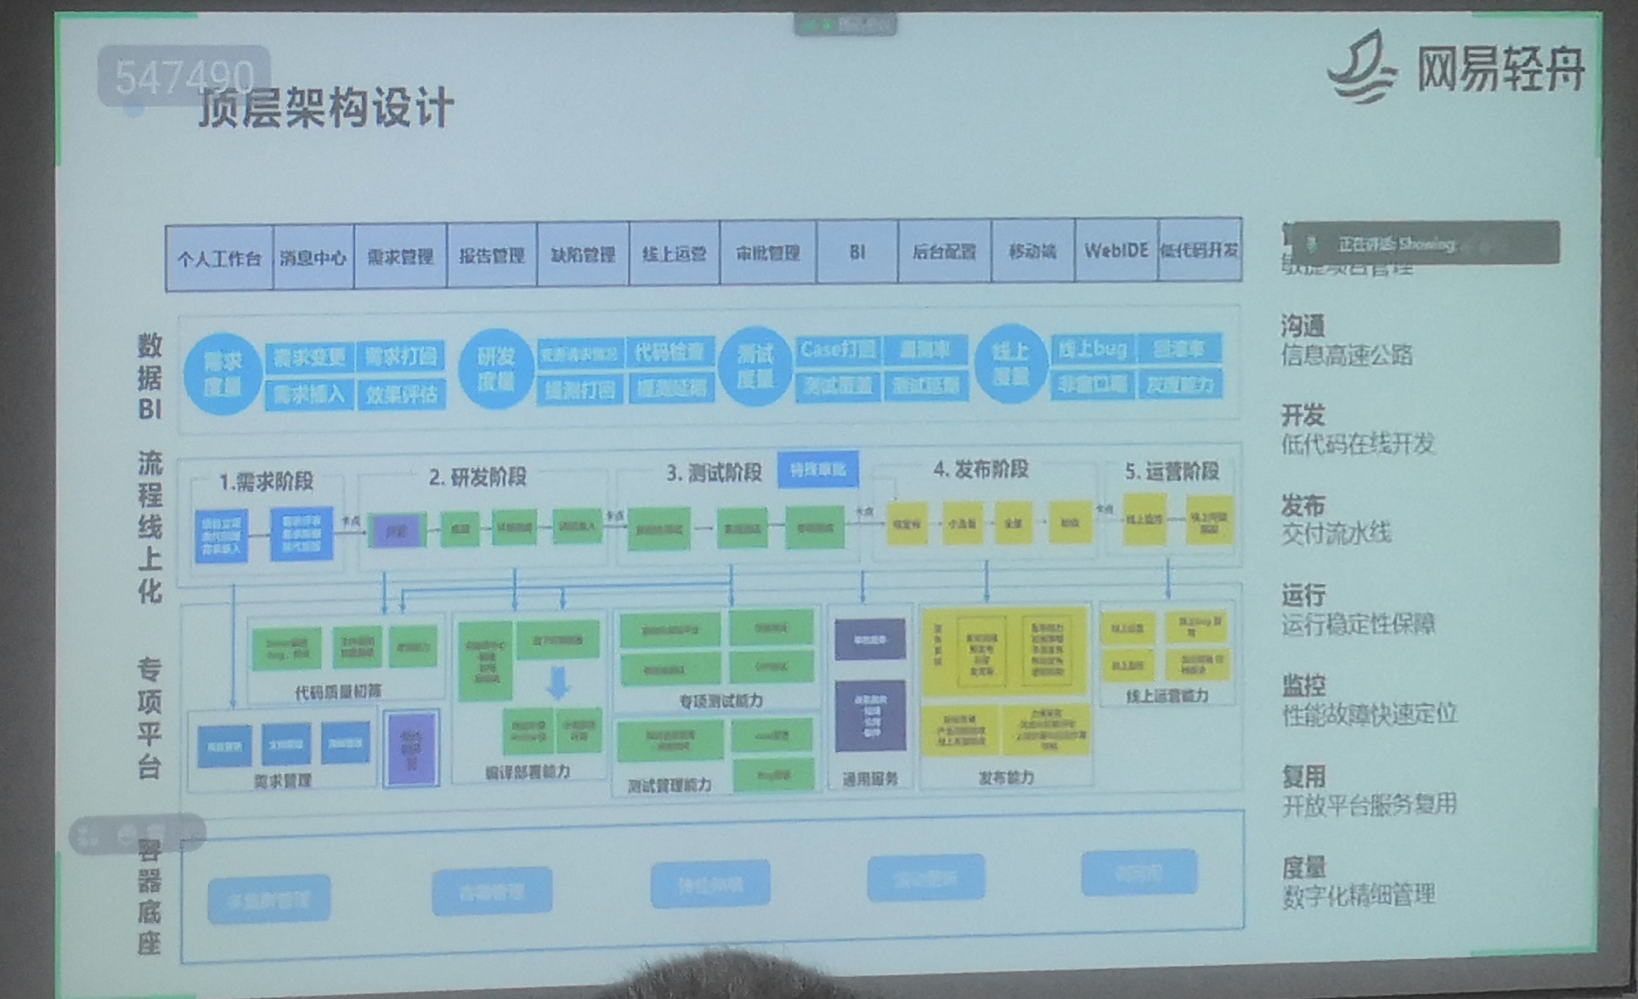
一周
另一周

Slide 2
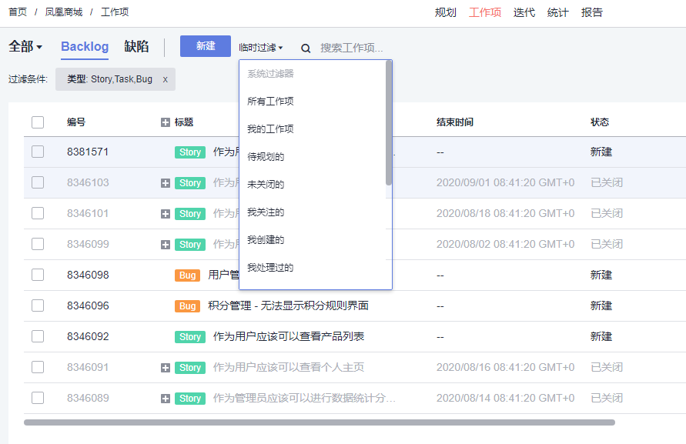
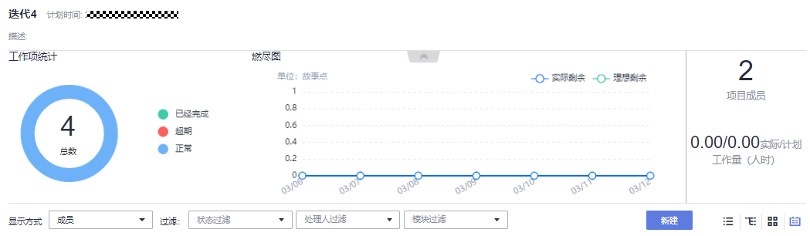
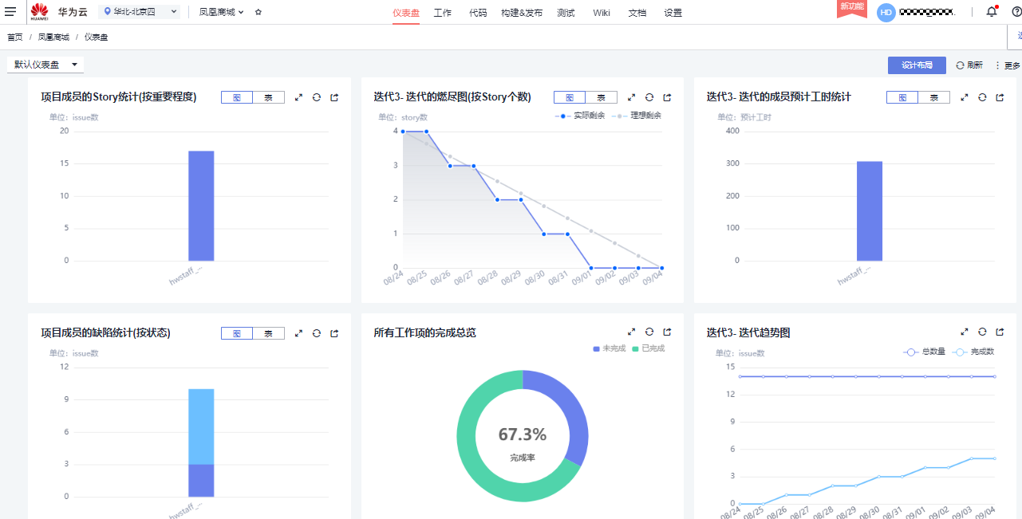
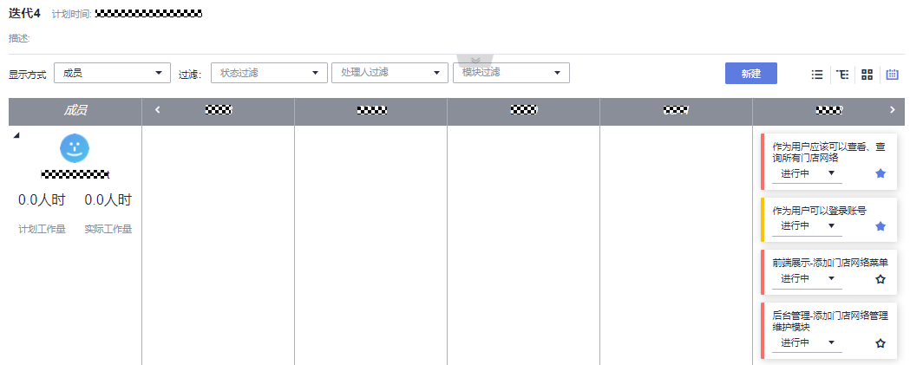
被分解的需求分析、验证与管理 – 以华为DevCloud为例
表3-3 XP和Scrum的需求工程活动组织，源自[Lucia2010]
需求活动 | XP方法 | Scrum方法
需求获取 | 将需求获取为Story 客户书写User Story | 产品负责人（Product Owner）明确叙述产品功能(Product Backlog) 任何涉众都可以参与产品功能确定
需求分析 | 并非独立阶段 开发时进行分析 客户为User Story划分优先级 | 功能(Backlog)精化会议 产品负责人划分产品功能优先级 产品负责人分析需求可行性
需求规格 | User Story和验收测试用例作为需求文档 软件产品本身作为文档信息 面对面的交流 | 面对面的交流
需求验证 | 测试驱动 验收测试 频繁反馈 | 评审会议
需求管理 | 短的规划周期 跟踪User Story 按需重构 | 蓝图规划会议 跟踪产品功能项 对产品功能变更需求

Slide 3
需求工程的基本活动
需求获取：系统原始需要
研究应用环境，分析系统涉众，了解已有问题，建立系统目标，获取业务细节，生成用户需求
需求分析：保证需求完整性与一致性（贯穿整个过程）
将目标、功能与约束映射为系统行为，建立系统模型并分析（信息的细化与隐藏联系、假设的显式化），识别并修复不一致缺陷，发现并弥补遗漏的需求
需求规约：将分析过的需求与系统行为明确并文档化
自然语言+模型语言（UML）
需求验证：保证需求分档的正确性、一致性、完整性
最终产物为所有涉众一致同意的需求规约，是后续开发的基础
需求管理：持续（时间、开发活动）管理需求基线
跟踪后续阶段中的需求实现与变更，确保正确的理解与实现

Slide 4
Practices-Based需求工程过程实例

Slide 5
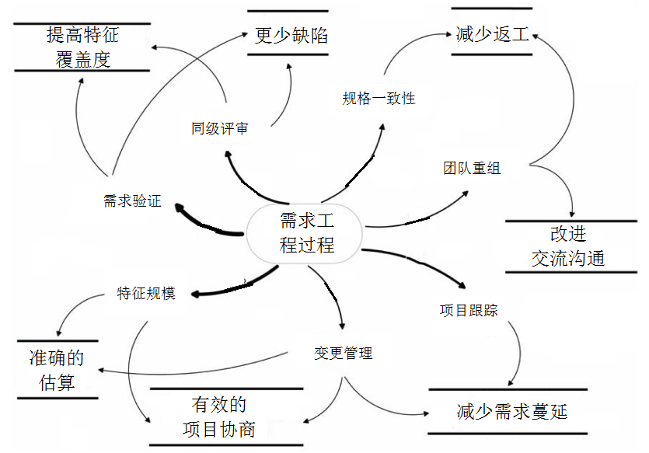
“需求工程”是正性活动
< An empirical study of the complex relationships between requirements engineering processes and other processes >, 2006
需求对后续的影响<Requirements Engineering and Downstream Software Development: Findings from a Case Study>, 2005
改进对细节的理解，改进对特征间依赖及复杂性的理解
节省精力浪费
看不见的好处：提升沟通
看不见的好处: 帮助决策
估算
变更管理
需求工程收效 | 具体操作 | 影响趋向
提高生产率 | 问题理解 | ↑
 | 交流沟通 过度沟通 有效的沟通
 |  | ↓
 |  | ↑
 | 开发者的非正式决策 | ↑
 | 返工 | ↓
提高质量 | 运营支持请求 | ↓
 | 交付后缺陷 | ↓
提升风险管理 | 估算 | 改进50%
 | 特征覆盖度 | ↑
 | 需求蔓延 | ↓
 | 项目协商 | ↑

Slide 6
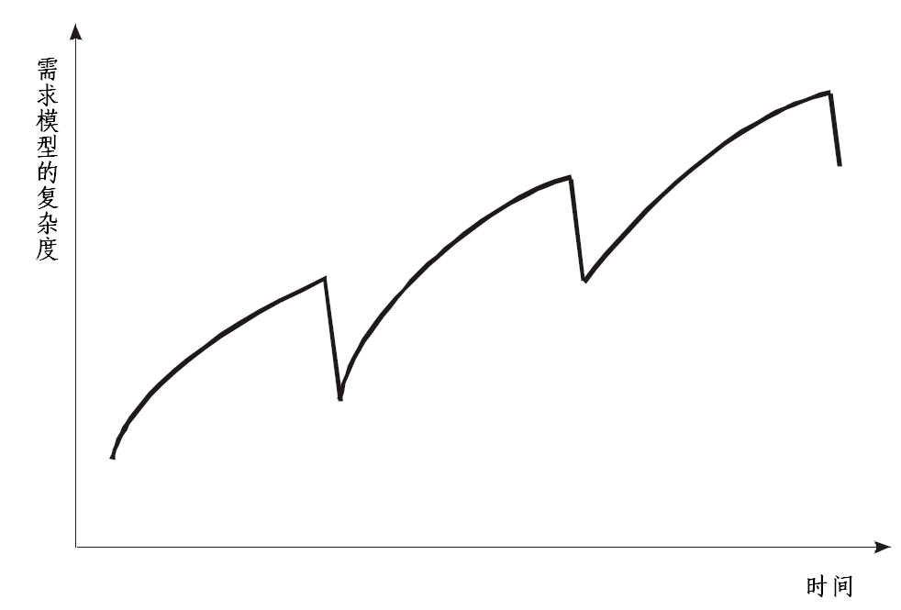
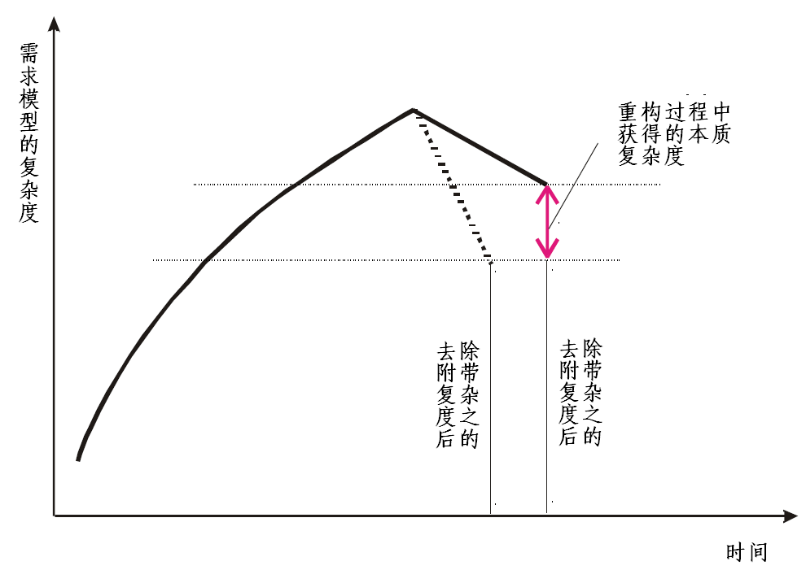
3.需求工程过程的并发和迭代性 ——需求开发中的分析模型复杂度

Slide 7
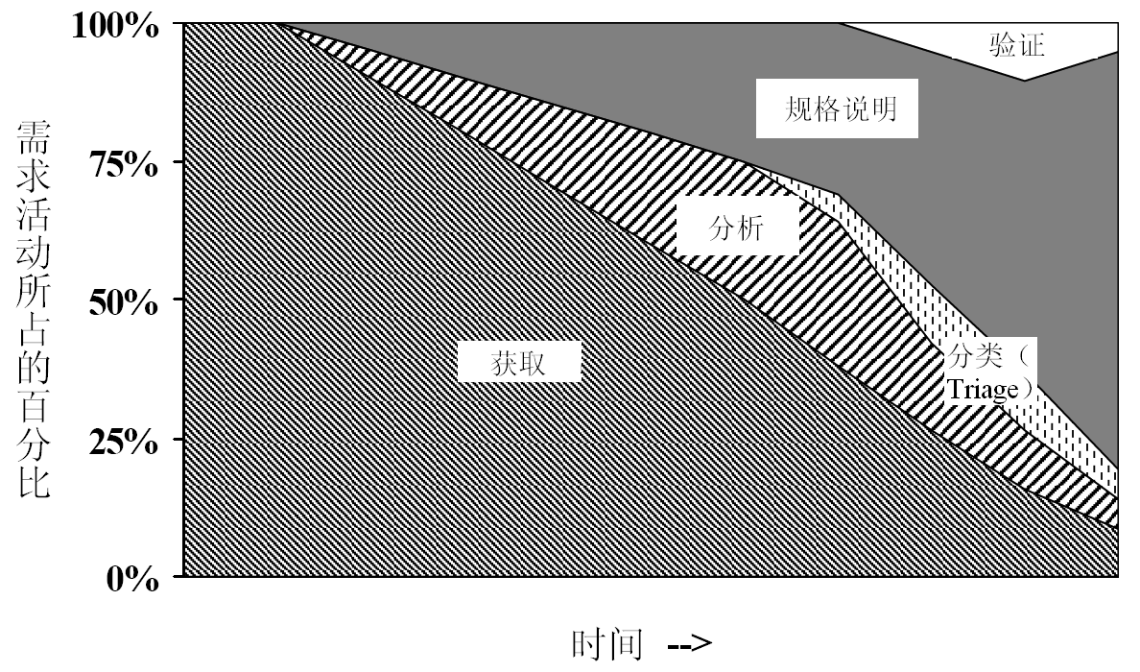
3.需求工程过程的并发和迭代性 ——需求开发活动的并发性

Slide 8


4. 实践方法的应用
个人才智→实践方法→知识体系
需求工程师需要为组织或项目选择、定制和应用一些有效的实践方法
教材表3-1

Slide 9
需求部分期末考核（50分）
需求获取（30分）
需求获取上半段（20分）
确定项目前景与范围（10分） – 目标模型
涉众分析（10分） – 涉众识别之ADM模型、涉众评估之Power-Interest模型、涉众共赢之Stakeholder-Issue模型
需求获取下半段（10分）
面谈、原型、观察三大获取手段的联系与区别，面谈问题的设计
需求分析（10分）
需求分析基本任务
基于UML软件建模的需求细化 – 概念类图、顺序图、状态图
需求规格说明
需求验证与管理（10分）
需求验证基本活动
需求管理任务与活动，需求变更控制过程、组织与注意事项

Slide 10
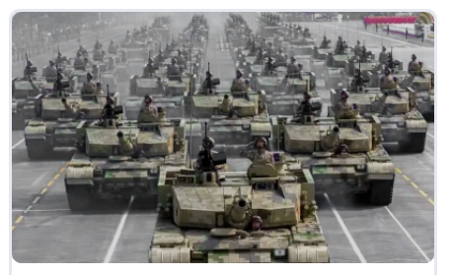
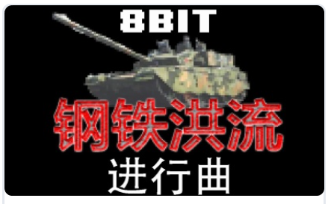
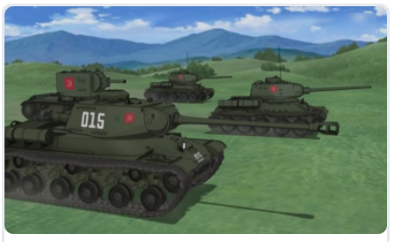
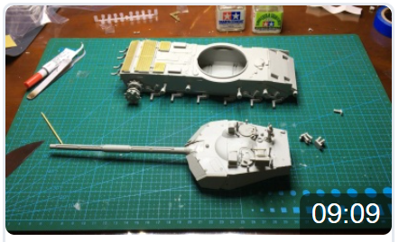
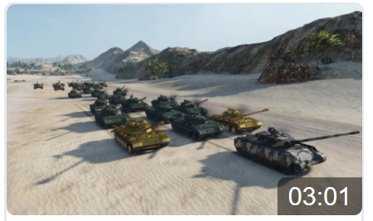
1. 确定项目前景和范围的活动 ——为什么要确定项目的前景和范围
在看待现实世界时
世界是复杂的
从不同的角度观察（目的与条件），会看到不同的内容（抽象与映射）
因此…
如何保证项目涉众以符合项目需要的角度描述现实世界？
描述哪些事物和事件才会尽可能的符合项目的需要？
方法是…
定义项目前景
所有的涉众都从共同认同的项目前景出发，理解和描述问题域及需求
定义项目范围
范围内的事物和事件是描述的目标

Slide 11
1. 确定项目前景和范围的活动 —— 确定项目前景和范围的关键
定义业务需求和能够满足需求的高层解决方案，包括:
业务目标、目的
高层业务功能
每个高层业务功能所关联的高层数据
每个功能相关的项目涉众
等等
如果存在不同业务需求之间的冲突，那么在确定项目前景和范围阶段必须予以解决

Slide 12
本章总论
确定项目的前景与范围，就是确定项目的问题、目标、特性
（业务需求）问题：组织的战略目标、利益分配、政策规划、业务流程等高层问题
目标：问题的反面，用户的期望
系统特性（解决问题的方向）：选定的、针对目标的解决方案所需要具备的功能特征，通常内聚于一个目标与任务，反映系统与外界一次有价值的完整互动过程（用户）
针对项目的复杂程度，针对“范围”可以采用的分析手段由浅到深依次为问题分析、目标分析、业务过程分析
问题与目标明确->问题分析->用例图/上下文图
目标之间存在较为复杂的关系->目标分析->目标模型与目标实现
目标、特性之间存在紧密的联系->业务过程分析->UML活动图
分析过程越复杂，分析结果的形式化程度越高，变更的成本也越大
此外，还需要分析非功能需求，定义系统边界，生成前景与范围文档

Slide 13
2.1获取问题示例
“×××连锁商店是一家刚刚发展起来的小型连锁商店，其前身是一家独立的小百货门面店。原商店只有销售的收银部分使用软件处理，其他业务都是手工作业，这已经不能适应它的业务发展要求。首先是随着商店规模的扩大，顾客量大幅增长，手工作业销售迟缓，顾客购物排队现象严重，导致流失客源。其次是商店的商品品种增多，无法准确掌握库存，商品积压、缺货和报废的现象上升明显。再次是商店面临的竞争比以前更大，希望在降低成本，吸引顾客，增强竞争力的同时，保持盈利水平。”

Slide 14
2.1获取问题示例
P1：手工作业销售迟缓，效率不高。
P2：商店的商品品种太多，无法准确掌握库存。
P3：成本不够低，导致竞争力不强，盈利水平不够。
P4：顾客不够多，销售额不高，盈利水平不够。

Slide 15
业务需求示例：连锁商店销售系统
BR1：在系统使用6个月后，商品积压、缺货和报废的现象要减少50%
注：为何是6个月？-一批次商品的平均轮转周期（问题域特性！）
BR2：在系统使用3个月后，销售人员工作效率提高50%
BR3：在系统使用6个月后，店铺运营成本要降低15%
范围：人力成本和库存成本
度量：检查平均每个店铺的员工数量和平均每10,000元销售额的库存成本
BR4：在系统使用6个月后，销售额度要提高20%
最好情况：40%
最可能情况：20%
最坏情况：10%
BR1属于核心资源，BR2属于关键业务、BR3属于成本结构，BR4属于收入来源，每个业务需求目标/指标可由针对画布模型的评估而确定（比如SWOT分析）！

Slide 16
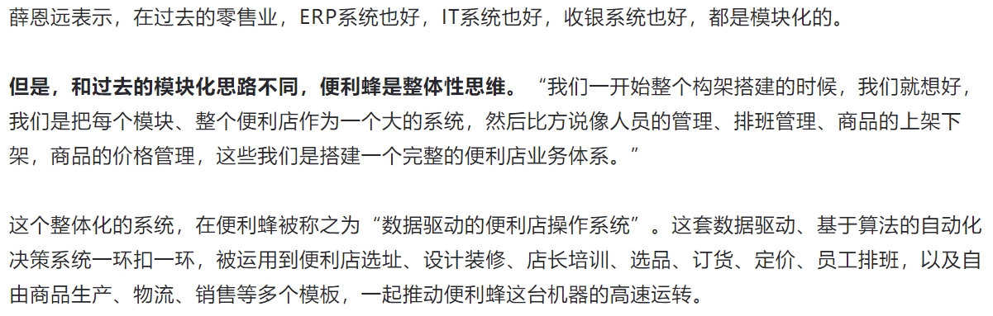
要素 |  | 内容
ID |  | P2
解决方案1 | 方案描述 | 准确的库存管理，记录入库和出库，提供实时的库存分析数据，可以及时地发现可能的积压、缺货、报废现象。
 | 业务优势 | 及时发现积压、缺货与报废，可以尽早处置。
 | 代价 | 对积压、缺货的预测可能不准确，会因此而产生代价。
解决方案2 | 方案描述 | 制定促销策略，处置可能的积压和报废商品。
 | 业务优势 | 通过促销，可以减少积压和报废商品带来的损失。
 | 代价 | 促销本身会产生代价。
解决方案3 | 方案描述 | 根据过去的销售情况预测未来的销售数据，并据此调整商品购买时机和数量。
 | 业务优势 | 可以做到成本最小化。
 | 代价 | 如果预测不准确，产生较多的缺货现象会降低顾客满意度。
解决方案4 | 方案描述 | 对积压、报废和缺货现象比较频繁的商品进行调整。将总是积压和报废的商品调整出销售目录，为总是缺货的商品引入新的同类商品。
 | 业务优势 | 可以比较长远地解决积压、缺货、报废现象。
 | 代价 | 无

Slide 17
面向对象边界描述：用例图
外部角色在与解决方案的交互中完成的任务与目标
边框的重要性：促使分析者思考系统的输入与输出

Slide 18
从业务需求出发确定系统边界是复杂的
BR1：在系统使用6个月后，商品积压、缺货和报废的现象要减少50%
BR2：在系统使用3个月后，销售人员工作效率提高50%
BR3：在系统使用6个月后，店铺运营成本要降低15%
BR4：在系统使用6个月后，销售额度要提高20%
目标-方向的转化能否有方法学支持？

Slide 19
3. 目标分析
面向目标的方法（Goal-Oriented Requirements Engineering）
为什么需要目标？
业务需求？
不够严谨
无法形成方法学支持（建模）
面向目标的方法
将“目标”严格定义
单位、组织方式→目标模型
建立方法学支持
模型的建立与应用

Slide 20
面向目标的方法
从早期就指导RE活动
有利于需求的获取
指导后期活动
关注Why，深层次分析组织及其涉众的目标、候选方案和隐式因素
深入理解涉众关注
得到业内的重视
……很多现存的方法学也开始整合对目标的分析与处理技术。目标概念在需求工程方法中的广泛被接受现象说明：目标已经成为了需求工程常用的核心概念”[Kavakli2002]。
目标将会补充传统方法中的实体（Entities）概念和行为（Activities）概念，一起成为需求工程建模与分析的基本对象类别[Yu1998]。
KAOS[Dardenne93, van Lamsweerde1995]、NFR[Mylopoulos1992, Chung2000]、I*[Yu1997]、GBRAM[Anton1996, Anton1997]

Slide 21
目标
目标
目标：是系统被开发的目的
它有着明确的定义方式
名称、类型、关注、定义（正式与非正式））、优先级、主体、拥有者等

Slide 22
目标有不同的类型
功能目标（Functional Goal）
描述预期的系统行为
满足型目标（Satisfaction Goal）和信息型目标（Information Goal）
非功能目标（Non-functional Goal）
常见的是质量目标（Quality goals）和约束目标（Constraint goals）
安全目标（Safety Goal）、性能目标（Performance Goal）、可用性目标（Usability Goal）等等
软目标（Soft Goal）和硬目标（Hard Goal）
能否利用技术手段确认是否满足
实现目标（Achieve Goal，对应终止目标Cease Goal）、维护目标（Maintain Goal，对应避免目标Avoid Goal）和优化目标（Optimize Goal）

Slide 23
目标规格的基本模式
实现（Achieve）：P ⇒ ◊ Q //如果将来某一时刻Q为真（被满足），则目标实现
终止（Cease）： P ⇒ ◊ ¬ Q //如果将来某一时刻Q为假（被终止），则目标实现
保持（Maintain）： P ⇒ □Q //将来任一时刻Q都为真，则目标实现
避免（Avoid）： P ⇒ □¬ Q //将来任一时刻Q都为假，则目标实现
优化（Optimize）：最大化Maximize (目标功能) 或 最小化Minimize (目标功能)

Slide 24
表5-8 时序逻辑常用操作符
操作符 | 用法 | 含义
○ | ○Q | 在下一个状态中Q必须为真
● | ●Q | 在前一个状态中Q必须为真
◇ | ◇Q | Q终将在未来的某个时间点上为真
◆ | ◆Q | 过去的某个时间上Q曾经为真
□ | □Q | 在所有后续路径中，Q必须始终为真
■ | ■Q | 在过去的路径中，Q必须始终为真
U | P U Q | P必须一直为真直到将来的某一点Q为假
W | P W Q | P必须一直为真直到将来的某一点Q为真

Slide 25
目标可以有不同的抽象层次
G1：降低5%的运营成本
Goal Achieve[OperationCostDecrease]
类型： SatisfactionGoal
非正式定义：降低5%的运营成本
关注：OperationCost
正式定义：∀ c: OperationCost
Decrease(c)
⇒◊ DecreasePercent(c)>=5
G2：在商品距离报废期还有10天时，业务经理应该得到提示
Goal Achieve[CommodityOutofDateNoticed]
类型： SatisfactionGoal
非正式定义：在商品距离报废期还有10天时，业务经理应该得到提示
关注：Commodity, GeneralManager
正式定义：∀ c:Commodity, m: GeneralManager
c.guaranteePeriod()<=10
⇒◊ Notify(m, c)
高层次目标
战略性的,全局的, 业务相关的
“增加50% 的传输能力”
低层次目标
技术性的，局部的，产品设计相关的
“加速器每3秒发出一次命令”

Slide 26
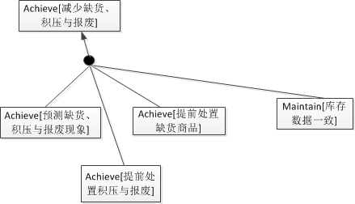
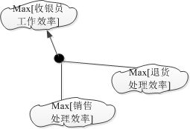

Slide 27
目标模型的关系
精化（Refinement）关系
阻碍（Obstruction）关系
支持与冲突（Support/Conflict）关系

Slide 28
目标精化
一个高层次目标G可以精化为低层次目标{G1,G2,…,Gn}：
如果一系列子目标{G1,G2,…,Gn}的完成有助于目标G的完成，那么G与{G1,G2,…,Gn}之间就是AND 精化关系。此时任意两子目标Gi与Gj之间是互补的。
如果更进一步，子目标{G1,G2,…,Gn}的完成能够直接保证G的完成{G1,G2,…,Gn}|=G，那么G与{G1,G2,…,Gn}之间就是完备（Complete）AND 精化关系。
如果任一子目标Gi都是G的替代方案，那么G与{G1,G2,…,Gn}之间就是OR 精化关系。此时，任意两子目标Gi与Gj之间是互相替代的。

Slide 29
目标精化是目标模型的重要任务之一（Goal-oriented → agent-oriented）
目标的达成需要主体（agent）的参与
人,设备, 其他软件系统…
目标G1（超市降低5%成本） →库存管理员、商品销售系统、收银员、信用卡刷卡器、税务系统接口......
越是抽象、粗粒度、范围广的目标，参与的主体越多
如果一个目标的主体只有待开发的软件系统一个，那么该目标就可以等同于需求（要求）了。
如果一个目标的主体只有系统环境中的一个对象（例如用户），那么该目标就可以等同于假设（Assumption）与依赖（Dependency）了
区分目标的主体与拥有者，拥有者通常是涉众，这些涉众期望目标达成但不一定参与目标达成过程

Slide 30
目标阻碍
如果子目标O的达成会使得高层目标G失败O|=¬G，那么O与G的关系就是阻碍关系
阻碍目标也可以继续AND精化、OR精化
阻碍关系本身是一种特殊的精化——反向精化

Slide 31
目标阻碍示意

Slide 32
目标支持与冲突:目标模型的重要任务之二
多个目标之间关系
Support链接表示一个目标对其他目标的支持作用
支持关系可以被处理为OR精化关系
Conflict链接表示一个目标的实现对其他目标的实现有阻碍作用
++（Make）：一个目标的成功可以直接保证另一个目标的成功；
+（Help）：一个目标的成功可以让另一个目标更容易成功
－（Hurt）：一个目标的成功会使得另一个目标的成功更加困难；
― ―（Break）：一个目标的成功会直接导致另一个目标的失败。

Slide 33
示意图
or
and

Slide 34
目标与其他元素的关系
主体（Agent）
场景（Scenario）
操作（Operation）
任务（Task）
资源（Resource）
UML元素

Slide 35
目标与主体关系
Assignment链接表示为实现目标而需要参与主体。
OR Assignment：多个主体中的一个来完成。
AND Assignment：多个主体一起共同完成

Slide 36
目标与操作关系
AND Operationalization链接和OR Operationalization链接
目标实现过程中需要执行的操作，G |= {Spec(Op1), ..., Spec(Opn)}

Slide 37
面向目标的方法
面向目标方法的处理过程
高层目标的获取：现状和背景的分析（画布、评估）
低层目标的获取 ：需求获取与目标分析
已有目标的验证和细化 （基于目标分析）
基于场景的方法等等 （基于目标实现）
目标分析 ：精化与分解
建立系统的目标模型
目标实现
收集与目标相关的需求信息，讨论可能的候选解决方案，确定最终的系统详细需求和解决方案

Slide 38
面向目标的方法：案例分析
×××连锁商店是一家刚刚发展起来的小型连锁商店，其前身是一家独立的小百货门面店。原商店只有销售的收银部分使用软件处理，其他业务都是手工作业，这已经不能适应它的业务发展要求。首先是随着商店规模的扩大，顾客量大幅增长，手工作业销售迟缓，顾客购物排队现象严重，导致流失客源。其次是商店的商品品种增多，无法准确掌握库存，商品积压、缺货和报废的现象上升明显。再次是商店面临的竞争比以前更大，希望在降低成本，吸引顾客，增强竞争力的同时，保持盈利水平。

Slide 39
分析问题确定首批目标
BR1：在系统使用6个月后，商品积压、缺货和报废的现象要减少50%
BR2：在系统使用3个月后，销售人员工作效率提高50%
BR3：在系统使用6个月后，店铺运营成本要降低15%
范围：人力成本和库存成本
度量：检查平均每个店铺的员工数量和平均每10,000元销售额的库存成本
BR4：在系统使用6个月后，销售额度要提高20%
最好情况：40%
最可能情况：20%
最坏情况：10%

Slide 40
高层目标模型

Slide 41
目标精化：低层目标的识别与层次结构建立
从对高层目标的描述中：
面谈报告
企业规章、政策
任务描述
业务过程分析（例如工作流图）
场景描述
识别
精化关系

Slide 42
发现精化关系
发现AND精化关系：
同一个目标有不同场景：每个Gi代表一个典型场景，任意Gi与Gj代表不同的场景；
完成目标有连续过程：每个Gi代表G完成过程中的一个状态，Gi、Gi+1代表两个连续的状态；
完成目标需要有多个方面紧密配合：Gi与Gj紧密联系或互相支持；
目标有不同质量环境及表现：每个Gi代表不同质量要求下的G的完成。
发现OR精化关系
多种可以相互替代的“候选办法”

Slide 43
收银员工作有两个场景→AND精化

Slide 44
“减少积压缺货、积压与报废”有多个步骤→AND精化
持有库存数据→分析数据尽早发现可能的缺货、积压与报废→预先处置可能的缺货、积压与报废

Slide 45
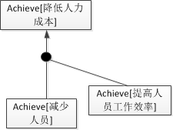
“减少人力成本”的实现需要减少人员与提高人员工作效率两个方面的紧密配合→AND 精化

Slide 46
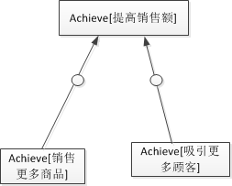
目标“提高销售额”可以从“让更多的人来买”和“（单人）卖的更多”两个方面分别想替代办法→OR精化

Slide 47
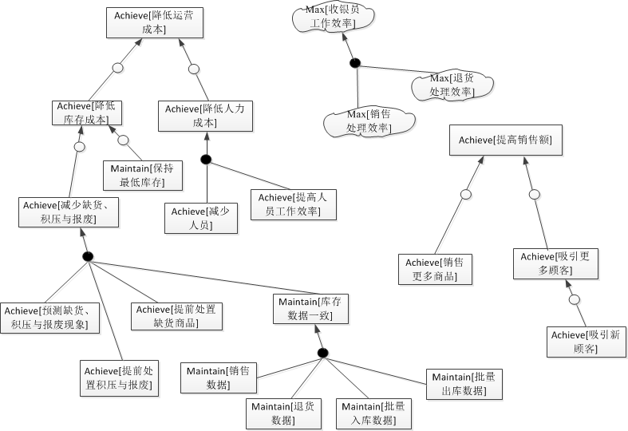

Slide 48
目标精化（续）
考虑阻碍目标实现的情况（avoid目标）
考虑已有目标之间的支持与冲突关系
对高层目标问“how”，对低层目标问“Why”，建立层次结构

Slide 50
目标精化的结束条件
子目标展开到单一事务时终止
Agents与System的一次协作活动
连续活动，要求全部成功（要么全部失败）
确认这些单一事务能够增加业务价值
单一事务可以被进一步展开为场景（任务的要求=>单个任务的描述）

Slide 51
目标精化的约束
注意识别目标隐含的：
假设与依赖，例如：
商业规则，特定场景限定
市场与环境假设，业务过程假设…
质量属性
约束
资源依赖

Slide 52
目标实现
将最底层目标分配给主体（人+系统）

Slide 53
目标实现
设计实现最底层目标的操作（任务：细粒度用例/场景）

Slide 54
为隆中对构建目标模型与分析
亮答曰：“自董卓已来³⁶，豪杰并起，跨州连郡者不可胜数³⁷。曹操比于³⁸袁绍，则名微而众寡³⁹。然操遂能克⁴⁰绍，以弱为强者，非惟⁴¹天时，抑亦人谋⁴²也。今操已拥百万之众，挟⁴³天子而令⁴⁴诸侯⁴⁵，此诚⁴⁶不可与争锋⁴⁷。孙权据有江东，已历三世，国险而民附⁴⁸，贤能为之用⁴⁹，此可以为援⁵⁰而不可图⁵¹也。荆州北据汉、沔，利尽⁵²南海，东连吴会，西通巴蜀，此用武之国⁵³，而其主不能守，此殆⁵⁴天所以⁵⁵资⁵⁶将军，将军岂有意乎⁵⁷？益州险塞⁵⁸，沃野千里，天府之土⁵⁹，高祖⁶⁰因⁶¹之以成帝业。刘璋暗弱⁶²，张鲁在北，民殷⁶³国富而⁶⁴不知存恤⁶⁵，智能之士思得明君。将军既帝室之胄⁶⁶，信义⁶⁷著⁶⁸于四海，总揽⁶⁹英雄，思贤如渴，若跨有 荆、益，保其岩阻⁷⁰，西和诸戎⁷¹，南抚夷越⁷²，外结好孙权，内⁷³修⁷⁴政理⁷⁵；天下有变，则命一上将将荆州之军⁷⁶以向宛、洛⁷⁷，将军身⁷⁸率益州之众出于秦川⁷⁹，百姓孰敢不箪食壶浆⁸⁰，以迎将军者乎？诚如是⁸¹，则霸业可成，汉室可兴矣。”
先主曰：“善！”

Slide 55
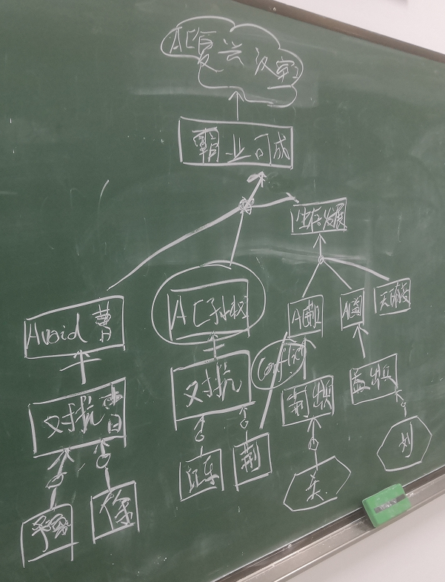
隆中对的目标模型
大意失荆州全是谥号为“壮缪”的关羽的问题？

Slide 56
需求部分期末考核（50分）
需求获取（30分）
需求获取上半段（20分）
确定项目前景与范围（10分） – 目标模型
涉众分析（10分） – 涉众识别之ADM模型、涉众评估之Power-Interest模型、涉众共赢之Stakeholder-Issue模型
需求获取下半段（10分）
面谈、原型、观察三大获取手段的联系与区别，面谈问题的设计
需求分析（10分）
需求分析基本任务
基于UML软件建模的需求细化 – 概念类图、顺序图、状态图
需求规格说明
需求验证与管理（10分）
需求验证基本活动
需求管理任务与活动，需求变更控制过程、组织与注意事项

Slide 57
第六章.涉众分析与硬数据采样

Slide 58
课程回顾：确定项目前景与范围的过程

Slide 59
主要内容
什么是涉众
涉众分析概述
涉众识别
涉众描述
涉众评估
涉众代表选择
参与策略制定
硬数据采样

Slide 60
1.什么是涉众 ——回顾：获取的源头
两种类型
人脑外知识
问题域内的科学规律
人脑内知识
困难，有很多问题
如何寻找合适的人？
如何有效的与他们进行交流？
通过与人交流补充对客观问题域的认知，了解软件用户诉求的主观目标

Slide 61
1.什么是涉众 ——涉众
所有能够影响软件系统的实现，或者会被实现后的软件系统所影响的，关键个人和团体（stakeholder）。
涉众分析围绕一个组织的各个部门内的员工所负责的业务展开
所有的描述和胜败条件都和业务直接相关
此类涉众分析的难度随着组织机构的复杂性和不确定性增长而增加
部门内 - 部门间 - 新业务部门 - 组织间 – 大众用户（互联网产品）

Slide 62
互联网产品的涉众：人性驱动，但也有围绕业务的利益冲突
补充：大众型产品 – 没有明确的“甲方”用户
例如搜索引擎、电子商务、移动互联网应用等等
分析产品定位人群（用户画像：基于分析&基于数据）
产品功能能否帮助解决生活中的问题，分析用户与（互联网场景所带来的）社会群体基于产品功能（业务）的互动
同时，互联网产品也需要展开基于业务的涉众分析
某产品设计的新功能是否冲击其它功能或本公司其它产品
定期评估商业模式时，是否需要放弃某些客户细分？
平台商业模式中如何补贴多个客户群体的收益流
被产品影响的各监管力量与社会环境（政府、社区）的态度

Slide 63
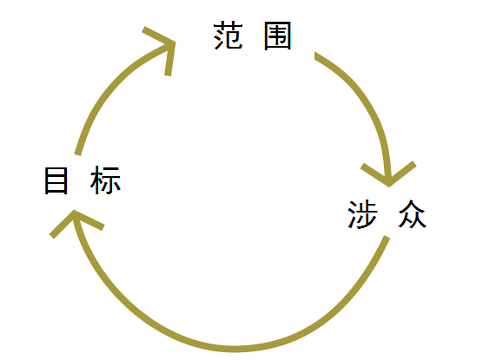

2.2 涉众分析的过程 Stakeholders, Goals, Scope: The Foundation for Requirements and Business Models
Suzanne Robertson
涉众分析与前景与范围的定义是交织进行的，互为依赖

Slide 64
主要内容
什么是涉众
涉众分析概述
涉众识别
涉众描述
涉众评估
涉众代表选择
参与策略制定
硬数据采样

Slide 65
3.1 涉众识别的基本原则
涉众类别需要细分，发现所有类别
每一类涉众的所有成员都能够一致、稳定的从相同立场、相同视角来看待相同的软件系统
发现比较关键的涉众
需要分析他们各自的赢利条件，以在相互妥协中尽力实现一个共赢的结局
涉众群体不是固定不变的，需要持续维护
对涉众的理解不是一个完成之后就可以结束的活动，而是应该在完成之后继续保持适当的关注

Slide 66
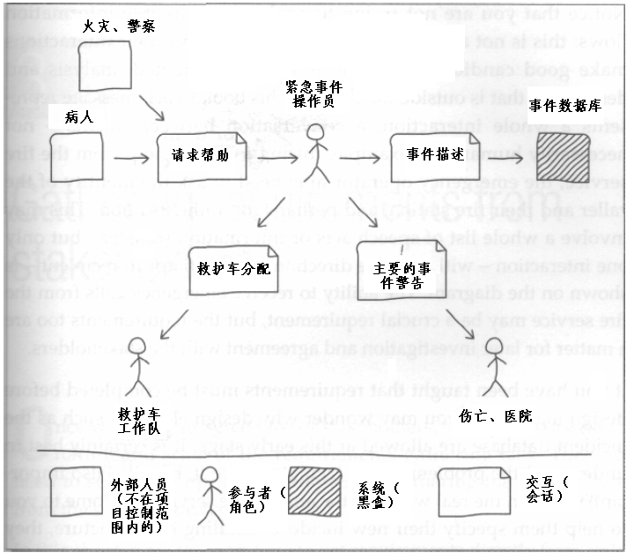
关键涉众类别判定：涉众互动
如果互动及其关注点属于项目的目标与范围，那么涉众就属于关键涉众

Slide 67
3.2 涉众识别方法
简单方法：先膨胀后收缩(Expand → Shrink)
尽可能列出涉众后尝试合并，易用但可能有遗漏
经典方法：涉众网络
用容易发现的涉众（客户、管理者、投资人）出发
与初始涉众一起“膨胀 - 收缩”，集体确定关键涉众列表，再请列表中的新代表加入讨论，直到列表稳定
经验方法：检查列表（Checklist）

Slide 68
检查列表：经典列表
用户: 最终使用和操作产品的人
关注软件功能
客户: 为软件系统的开发付费的人
关注经济上的成本、收益
开发者: 负责实现软件系统的人
关注技术上的成本和收益
管理者：参与软件系统开发事务管理的人
投资方管理者 、执行负责人、项目管理者
关注系统的开发进程
领域专家: 在问题域中具有丰富知识的专家
关注软件中的知识（概括性、综合性）
政府力量 :法律法规 、长远规划、政策意向等
起约束和指导作用
市场力量：组织中的市场部门人员
关注用户的想法
维护人员：系统的非功能属性，例如质量
优点：容易操作，如果经验丰富会比较有效
缺点：有些类别太粗，尤其是用户作为一个类别是远远不够的
Notes:
12306的用户、客户、开发者、管理者、领域专家、政府力量、市场力量、维护人员？
12306的用户细分较弱

Slide 69
利用主体依赖模型分析涉众互动，识别关键涉众类别
I*主体依赖模型ADM（Actor Dependency Model）
目标依赖（goal dependency）：依赖者希望被依赖者满足一个条件，但不会规定怎样满足该条件。
软目标依赖（soft goal dependency）：一种特殊类型的目标依赖，其条件是无法量化描述的。
任务依赖（task dependency）：依赖者希望被依赖者执行特定任务。任务依赖比目标依赖更加具体，因为满足目标可以执行很多任务，被依赖者有自己的选择权。而任务依赖直接为被依赖者规定了任务。
资源依赖（resource dependency）：依赖者希望被依赖者提供资源实体（抽象信息或者实物材料）为自己所用，但不关注提供资源需要被依赖者执行的行为和解决的问题。

Slide 70
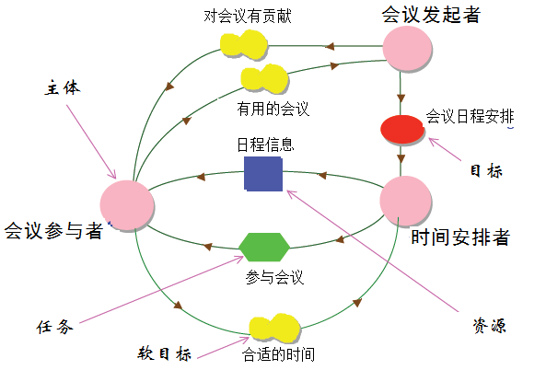
ADM示例

Slide 71
B站（2017）的 关键涉众类别
一般Up主&一般观众
目标是流畅、有趣的中视频观看，平台需要此二类涉众带来流量和关注度，平台收益少且占用大量分成（Up主创作激励）、带宽和审核资源
“二次元”核心Up主&核心观众
目标是垂直、核心的动漫内容消费，平台需要此二类涉众带来收益和核心社区，高粘性（例：游戏）消费且消耗资源少
前者追求流畅视频体验（软目标）、占资源多，粘性与消费能力较弱（任务）；后者则相反（认同感，核心社区，高粘性游戏运营）；从维系B站的独特良好社区氛围而言，后者更关键一点点
然而后者在事实上补贴前者，导致B站老用户不满（A站欢迎回家事件）
B站策略 – 两大类涉众并存：不断吸纳一般用户并提升其消费能力（社区粘性+大会员+广告/电商 ）VS 笼络核心用户（更多宅向内容与线下活动）
现状：二季度亏20亿换月活3亿（89 min） ，付费率9% ，游戏收入跌至21%

Slide 72
主要内容
什么是涉众
涉众分析概述
涉众识别
涉众描述
涉众评估
涉众代表选择
参与策略制定
硬数据采样

Slide 73
4.1 应该描述哪些内容
L1：根据软件系统的功能前景寻找涉众
L2：从涉众对象那里获取需求
L3 : 分析涉众的输赢条件,实施共赢策略
L4: 涉众对系统的影响力：了解涉众实现、监控和评估软件系统的能力，分析涉众的力量和影响范围；了解涉众实现、监控和评估软件系统的意愿，即分析涉众的关注点和兴趣取向
L5: 了解涉众的个人特征和工作特征，以便在涉众固定的情况下对软件系统的功能进行合理的调整

Slide 74
4.2 涉众简单特征描述 (1)
个人特征 | 年龄、性别、学历、职业、职务
 | 生活方式、个性、对新技术的态度
 | 技能
 | 身体能力及限制，例如色盲
工作特征 | 任务
 | 使用状况（利用程度、使用频率等）
 | 技能和经验（新手――专家）
地理和社会特征 | 地理：区域、国家
 | 文化背景
 | 社会关系

Slide 75
4.2 涉众简单特征描述 (1) ——示例
涉众 | 特征
药剂师 | 药剂师将使用系统请求来自供应商和仓库的化学制品。药剂师每天多次使用系统，主要用于跟踪进出实验室的化学制品容器。药剂师需要在供应商目录中查找指定化学制品
采购者 | 采购者在采购部门处理其他用户所提交的化学制品请求，他们与外部的供应商建立联系，制定并发出订单。采购者对化学制品几乎不了解，因此将需要简单的查询机制来查找供应商目录。采购者不使用系统中容器跟踪这一特性。每个采购者平均每天使用系统1 0次
化学制品仓库人员 | 化学制品仓库人员包括三个技师，管理着多达500 000种化学制品容器。他们将处理来自药剂师的请求并提供可用的容器，向供应商请求新的化学制品以及跟踪进出仓库的所有容器的流向，他们是货存清单和化学制品使用报告特性的唯一使用者。由于交易量大，化学制品仓库人员所使用的系统功能必须是自动化并且高效
卫生和安全人员 | 卫生和安全人员使用系统是为了生成符合官方关于化学制品使用和处理规则的季度报表。这些报表必须提前定义，并不需要特别查询能力，当官方的规则改变时，卫生和安全管理人员可能每年多次要求变化报表中的内容。报表变更优先级最高
Notes:
采购者新手，防止出错
仓库人员任务频率高，高效
卫生和安全人员因报表经常变更，要保证报表的可变更性

Slide 76
4.2 涉众深度信息描述 (2)
对项目的关注点和兴趣所在，态度是反对还是赞同；
对项目的期望，成为项目赢家的条件；
可能受到的项目的影响，影响的具体内容及影响程度；
可以对项目施加的影响，力量的施加点及其强度。
客户洞察中的移情图可以很好的补充涉众的深度信息

Slide 77
4.2 涉众深度信息描述 (2)——示例
涉众 | 主要目标 | 态度 | 主要关注点 | 约束条件
公司管理层 | 提高员工生产率；节约自助餐厅的费用 | 强烈承诺完成版本2；如果有条件尽早完成版本3 | 使用该系统所节约的费用必须超过开发和使用此系统的费用 | 无
自助餐厅工作人员 | 更高效地利用了工作人员的整个工作时间；提高了客户的满意度 | 担心与工会的关系和可能的裁员，否则很愿意接受新系统 | 保证工作 | 培训工作人员使用Internet的技能；需要有送货的人员和车辆
顾客 | 可以更好地选择食物；节约了时间；更加方便 | 因为在自助餐厅和饭店就餐有社交作用，所以积极支持新系统，但使用系统的次数可能没有期望的次数多 | 使用要简单；送货可靠；食物选择要有效 | 需要访问公司的内部网络
例：互联网产品“出圈”（成长的烦恼） – 新老用户群体矛盾
B站面向普通青年用户，蔚来推出定价30万的et5车型，如何评估并化解？

Slide 78
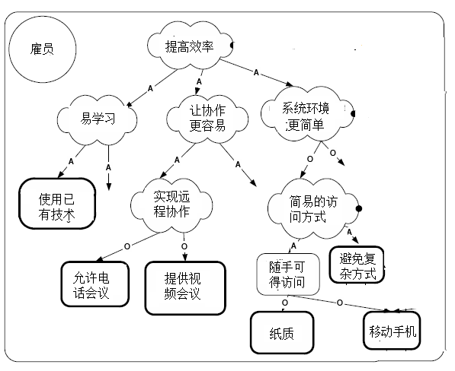
建立涉众的目标模型进行深入描述
将目标模型的Goal分配到Actor

Slide 79
主要内容
什么是涉众
涉众分析概述
涉众识别
涉众描述
涉众评估
涉众代表选择
参与策略制定
硬数据采样

Slide 80
5.1优先级评估
（面向业务的）涉众并不是完全平等的，有些涉众比其他涉众更为重要
优先考虑涉众的基本特征，尤其是（涉众所完成的）任务特征
用户群体 | 任务 | 群体数量 | 优先级
入院秘书（Admission Clerks） | 收集病人的数据 | 25 | 2
护士 | 查看体检信息 | 490 | 3
管理员 | 软件安装与维护 | 12 | 1

Slide 81
5.2风险评估
基于涉众特征与态度化解涉众风险策略
基于特征化解举例：亲子兴趣班
大人与小朋友一起参与：环境设定者（客户）-> 参与者（用户）
良好的产品体验打造亲子品牌：被影响者（潜在用户/客户） -> 参与者
基于态度化解举例：电子竞技产业
与地方政府文化产业发展相结合：强反对者 -> 强支持者
成功的赛事运营与未成年人游戏时长限制：弱反对者 -> 弱支持者

Slide 82
“出圈” 时B站涉众的风险评估与化解
“出圈”：从“二次元”分享站转为“Z时代文化潮流社区”
风险：“老二次元”涉众保守排外，内容“不良”监管担忧
化解：以沉浸式观影与良好社区氛围为核心，实现“老二次元”出圈（1，2，4，播放量第一的生活区）与一般用户的进入（1，3，一年内反超知乎视频的知识区）；共青团及后续官方Up主的入驻与合作（2，4，跨年晚会合作方新华社&央视）；品牌形象的打造（1，3，17年起投放线下广告，最美的夜跨年晚会）
1
2
4
3

Slide 83
5.3共赢分析
Stakeholder/Issue关系图
列出系统的所有涉众类别，明确描述他们的兴趣和对系统的期望；
从涉众们的兴趣和期望中发现背后涉及的共同问题（Issue）；
建立涉众类别和问题的关联，如果某个涉众类别对一个Issue存在兴趣，那么该涉众类别和这个Issue就存在关联关系；
对每一个Stakeholder-Issue关系，标明该关系上面所被寄予的期望；

Slide 84
5.3共赢分析
基于Stakeholder/Issue关系图的共赢分析（1）
如果某个Stakeholder-Issue关系上所寄予的期望与项目的业务需求无法保持一致，那么它关联的涉众就在该Issue的问题上和项目整体目标存在冲突
涉众和项目负责人互相调整、折中
重新评估项目的可行性

Slide 85
5.3共赢分析
基于Stakeholder/Issue关系图的共赢分析（2）
如果Stakeholder/Issue关系图中某个Issue所关联的不同关系标识有互相冲突的期望，那么就意味着它所关联的涉众在该Issue上存在需求冲突
分析各冲突方成为项目赢家的条件
适当的调整, 化解冲突
分析项目在该Issue上的目标、约束和可选方案，并提供给冲突方进行权衡，促进他们之间协商解决

Slide 86
阅文的免费模式能否与订阅模式共赢？
Issue：免费带来的更多流量与写手身份转换
Stakeholder对上述Issue的意见：
头部与底部写手、普通读者：可以接受
腰部写手：影响收入，进一步弱化保障
核心读者：担忧文章质量下降
如何共赢：免费与订阅在多大程度上共存
免费创作与订阅写作区分开，但共存
允许作者同时成为免费与订阅（特定连载小说）写手，或新手作者需先从免费写手做起
其它可能达成共赢的Issue：利用免费阅读模式为平台引流（并分享给腰部及以下写手）
其它较难达成共赢的Issue：平台对IP的强力掌控与作者本身的著作权主张

Slide 87
利用目标模型深入评估涉众
将目标模型的Goal分配到Actor
根据Goal的优先级安排Actor的优先级
根据Goal的风险确定Actor的风险
根据目标分析深入分析Actor间的互动
发现Actor之间的冲突
根据Goal的冲突情况协商解决Actor间冲突

Slide 88
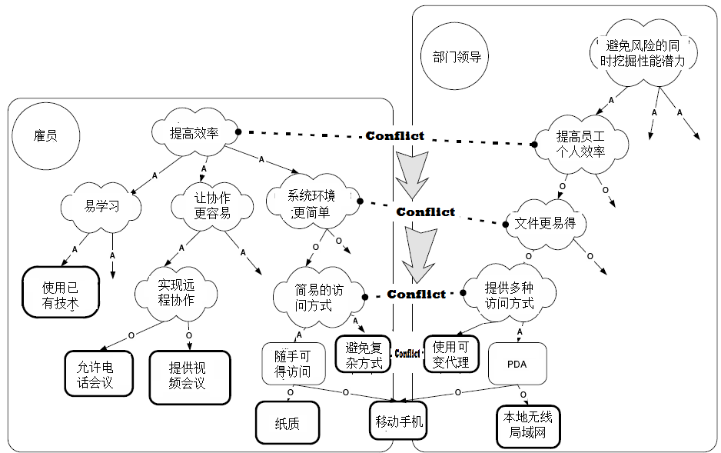
大意失荆州全是谥号为“壮缪”的关羽的问题？

Slide 89
主要内容
什么是涉众
涉众分析概述
涉众识别
涉众描述
涉众评估
涉众代表选择
参与策略制定
硬数据采样

Slide 90
6.1 代表采样
完整采样: 每种涉众类别都有自己的代表
态度积极: 愿意提供帮助
数量适中
太少 : 个人看法倾轧群体共同看法
太多: 达成一致困难
代表数量的准确数字要视项目的上下文环境来确定, 一般6-10
比例恰当
计算机技能
业务技能

Slide 91
6.2 用户替代源
因为业务关系而和用户频繁接触的人 ，能够代替他们发表看法
市场人员
服务咨询人员
技术支持人员
领域专家
（出色的）产品经理

Slide 92
主要内容
什么是涉众
涉众分析概述
涉众识别
涉众描述
涉众评估
涉众代表选择
参与策略制定
硬数据采样

Slide 93
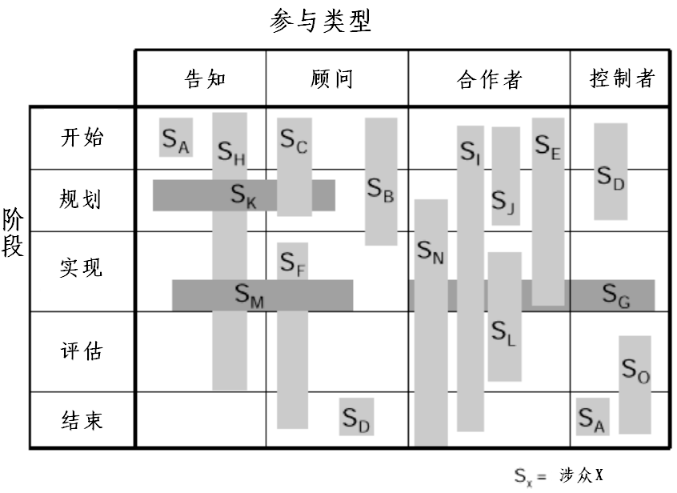
7.1明确参与策略
让代表们在合适的时间参与合适的工作

Slide 94
7.2 敏捷的涉众参与策略——用户参与 （User Involvement）
建立和用户的直接联系
用户参与软件系统开发的整个过程
反馈设计：最终的软件系统和用户的活动行为密切相关
主要通过社区来实现（小米的核心竞争力之一：MIUI）
优点 | 会有更精确的用户需求，进而提高了系统的质量
 | 可以避免发生代价昂贵的系统故障
 | 能提高用户对系统的接受度
 | 用户能够更有效的理解和使用系统
 | 可以提高组织内决策制定过程的参与度
缺点 | 采集和管理巨量原始数据会花费很多时间
 | 需要解决直接接触用户和对设计施加影响的困难
 | 用户通常不愿意在别人的观察下工作，而且研究发现用户在被观察时并不是真的在工作
 | 难以安排对用户工作过程的观察

Slide 95
需求部分期末考核（50分）
需求获取（30分）
需求获取上半段（20分）
确定项目前景与范围（10分） – 目标模型
涉众分析（10分） – 涉众识别之ADM模型、涉众评估之Power-Interest模型、涉众共赢之Stakeholder-Issue模型
需求获取下半段（10分）
面谈、原型、观察三大获取手段的联系与区别，面谈问题的设计
需求分析（10分）
需求分析基本任务
基于UML软件建模的需求细化 – 概念类图、顺序图、状态图
需求规格说明
需求验证与管理（10分）
需求验证基本活动
需求管理任务与活动，需求变更控制过程、组织与注意事项

Slide 96
用户需求的组织
场景/用例模型驱动
整理和归类需求获取行为得到的信息（框架）
指导和组织需求获取行为的开展
为详细信息的分析提供背景基础和上下文知识
承上启下
展开上一层（业务需求）
准备下一层的展开（系统级需求）

Slide 97
为什么需要“用例与场景”
需求获取内容的处理？
获取笔录：权宜之计
用户需求+问题域特性
混杂，不清晰等特性
用例与场景
场景为单位
问题域特性 或者 用户需求+问题域特性
组织清晰，易于使用，适用范围广

Slide 98
场景
[Zorman1995]将场景定义为对系统和环境行为的局部描述
[Plihon1998]将场景定义为对行为或者事件序列的描述，序列中的行为和事件是系统需要完成的一个任务的特殊示例。
[Jarke1996]认为场景包含有行为序列和行为发生的环境，环境描述了行为的主体、客体和上下文设置
以上的描述都不足以作为场景的准确定义，人们也很难给场景下一个非常准确的定义[Rolland1998a]
场景强调系统同外部环境互动以完成预期任务

Slide 99
场景与用例在需求工程中的定位
场景
具有重点描述真实世界的特征，利用情景、行为者之间的交互、事件随时间的演化等方式来叙述性的描述系统的使用
用例
相关场景集合的叙述性的文本描述
最早在Objectory方法[Jacobson1992]中提出的
UML将用例定义为“在系统（或者子系统或者类）和外部对象的交互当中所执行的行为序列的描述，包括各种不同的序列和错误的序列，它们能够联合提供一种有价值的服务”[Rumbaugh2004]。
商业模式中的场景一般需要多个用例来支撑（商业模式设计：讲故事->场景）

Slide 100
第8章.面谈

Slide 101
需求获取的非平凡性
需求获取的困难：
用户背景/立场不同
缺乏概括综合能力，有认知困境
越俎代庖 vs. 缺乏参与（太多/不愿/抵制/无明确用户）
需求获取的基本流程
明确在达成一致前景下只面向范围内的内容
（不同系统）多方向的来源
用户、用户替代源、已有系统、规章制度、
应对由明确到不确定内容的方法
不稳定、含探索、防遗漏、需判断何时结束的过程
完成从笔录到文档之后得到结果

Slide 102
主要内容
面谈
面谈的过程
面谈的类型
面谈的优缺点
相关方法

Slide 103
1. 面谈中的问题
面对面的会见（face-to-face meeting）被认为是最具丰富内容的交流方法
实践当中应用最为广泛的需求获取方法之一
可以获得的信息内容包括
事实和问题
被会见者的观点
被会见者的感受
组织和个人的目标

Slide 104
主要内容
面谈
面谈的过程
准备
主持
报告整理
面谈的类型
面谈的优缺点
相关方法

Slide 105

2.1 准备面谈
阅读背景资料
注重权威性与第一手资料（图书馆、官网、上市报表）
同时展开收集与分析，多做分类、坐标、时间趋势
“周六下午网上出差”：事无巨细的调查三家最感兴趣的企业
通过互联网一定能够获得一个任意一个领域的业务流程、相关专家、知识获取途径
确定面谈主题和目标
选择被会见者
通知被会见者：电话或邮件等正式的途径
确定问题和类型

Slide 106
面谈准备的关键：问题类型
准备问题不仅仅是要清楚面谈的内容，更要清楚提问题的方法——问题类型
开放式问题
封闭式问题
程序性提示
探究式问题
诱导式问题
元问题
……

Slide 107
问题的类型
问题基本上可以分为两种类型：开放式问题和封闭式问题
开放式问题（Open-Ended）
封闭式问题（Closed）

Slide 108
开放式问题
被会见者对答复的选择可以是开放和不受限制的，他们可能答复两个词，也可能答复两段话。
在希望得到丰富（具有一定深度和广度）信息时，开放式问题比较合适
例如：
“你觉得把所有的经理都置于一个内联网内怎么样？”
“请解释你是如何做进度决策的？”
“对公司中企业对企业电子商务的当前状态有何看法？”

Slide 109
开放式问题的优缺点
优点：
让被会见者感到自在；
会见者可以收集被会见者使用的词汇，这能反应他的教育、价值标准、态度和信念；
提供丰富的细节；
对没采用的进一步的提问有启迪作用；
让被会见者更感兴趣；
容许更多的自发性；
会见者可以在没有太多准备的情况下进行面谈。
缺点：
提此类问题可能会产生太多不相干的细节；
面谈可能失控；
开放式的回答会花费大量的时间才能获得有用的信息量；
可能会使会见者看上去没有准备。

Slide 110
封闭式问题
答案有基本的形式，被会见者的回答是受到限制的
例如：
“项目存储库每个星期更新多少次？”
“电话中心一个月平均收到多少个电话？”
“下列信息中哪个对你最有用：（1）填好的客户投诉单；（2）访问web站点的客户的电子邮件投诉；（3）与客户面对面的交流；（4）退回的货物。”
“列出头两项需要优先考虑的改善技术基础设施的事项。”

Slide 111
封闭式问题的优缺点
优点：
节省时间；
切中要点；
保持对面谈的控制；
快速探讨大范围问题；
得到贴切的数据
缺点：
使得被会见者厌烦；
得不到丰富的细节；
出于上述原因，失去主要思想；
不能建立和面谈者的友好关系。

Slide 112
2.1 问题准备：注意事项
前期
开放式问题为主
决策层与专家为主
遵循 问题→目标→解决方案路线
问题、目标
目标、任务（流程→任务）
分析基本的涉众特点
角色、任务、个人目标、频率、优先级

Slide 113
面谈的问题准备示例一

Slide 114
面谈的问题准备示例二

Slide 115
2.1 问题准备：注意事项
后期
封闭式问题为主
抓住主题与线索
例如，任务分解、流程图、界面示意…
问题针对性
任务分解关系
流程正确性、异常
界面中的行为、数据项
…
事先准备面谈记录材料

Slide 116
面谈的问题准备示例三

Slide 117
其他重要的问题类型
探究式问题
为什么？
你能举个例子吗？
你能详细描述一下吗？
诱导性问题
“你和其他经理一样，都同意把财产管理计算机化，是吗”
双筒问题
“每天你通常会做什么决策，你是怎样做的”
元问题
我的问题看起来相关吗？
你的回答正式吗？
你是回答这些问题的最佳人选吗？
我问了太多的问题吗？
我还应该见什么人？

Slide 118
程序性提示
提示 | 示例
总结和反馈 | 你能不能总结一下系统的功能？
 | 你能不能总结一下一个成功系统的必备特征？
 | 在使用的时候，你希望能够从系统当中得到什么类型的信息反馈？
重复和改述 | 能不能再说一次系统的哪些特征是重要的？
 | 你能不能详细的重新叙述一下使用系统的步骤？
 | 在使用系统的时候你会做出什么决定？
建立场景和细节描述 | 有什么是你现在能做，却在新系统中不能做的？
 | 在什么情况下，功能是必需的？
 | 设想现在是6个月之后，你需要评估系统的成功状况，你会使用哪些标准来做出评价？
抗辩 | 你能不能想出什么不使用系统的理由？
 | 你为什么会不想使用系统呢？
 | 你能不能想出将来可能导致系统失败或故障的原因？

Slide 119
面谈背后的要点：取得“共情”与“目标”的平衡
共情
取得信任
激发主动性
获得更全面的问题域背景（主观）和业务意向（个人）
客户洞察：功能 – 认知 – 情感；面谈可视作“反向的客户洞察”
目标
充分、正确地获取用户需求
在项目前景和范围指导下充分获取用户需求与问题域知识
利用开放式问题、探究式问题和程序性提示增强覆盖范围
利用封闭式问题确认细节
主动控制面谈过程

Slide 120
主要内容
面谈中的问题
面谈的过程
准备面谈
主持面谈
处理面谈结果
面谈的类型
面谈的优缺点
相关方法

Slide 121
2.2 主持面谈 ——在面谈之前的注意事项
记得和被会见者联系并确认面谈的安排
着装正式
不要迟到
表现出来你已经准备好参加面谈了

Slide 122
2.2 主持面谈
开始
建立一个理想的氛围和环境来促进会见者和被会见者之间的交流和沟通
主体
通过提问和倾听来完成和被会见者的信息交流，按照计划控制面谈的进行，并在必要时进行适当的调整
结束
表示感谢并回答被会见者提出的问题。保持与被会见者的亲善和信任关系

Slide 123
2.2 主持面谈 ——面谈开始阶段
开场仪式：握手
简要重申面谈的目标
准备好笔记本、录音机或者其他记录设备
用一些非常一般的、轻松的、开放式的问题 作为开始

Slide 124
2.2 主持面谈 ——面谈主体阶段
保持有礼貌的倾听
遵循交流模式
控制面谈过程
主动打破交流模式
保持面谈主题
以面谈问题为主线索
使用探究式问题
观察被会见者
在一个人的全部感觉中，只有7％是通过口头（语言）交流的，38％是通过语调交流的，55％是通过面部表情和肢体语言交流的
使用道具支持

Slide 125
2.2 主持面谈 ——面谈结束阶段
（1）面谈应该在45分钟到1小时内结束，并非要在提出所有关心的问题后才能结束面谈，相反，结束面谈应该比开始面谈更自然；
（2）总结谈话的要点，如果有记录笔记的话可以请被会见者进行快速的检查，确保记录下了面谈的所有重要信息；
（3）感谢被会见者，并且给时间让他们询问一些他们自己关心的问题；
（4）握手话别。

Slide 126
主要内容
面谈中的问题
面谈的过程
准备面谈
主持面谈
处理面谈结果
面谈的类型
面谈的优缺点
相关方法

Slide 127
2.3 处理面谈结果
复查面谈记录
整理出内容要点，进行分类
总结面谈信息
评估面谈中所得到的信息
完成面谈报告

Slide 128
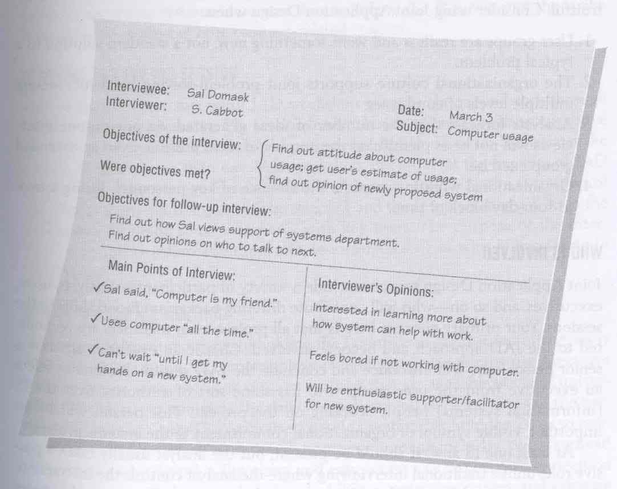
2.3 处理面谈结果 ——面谈报告
应该尽快的复查面谈记录，总结面谈信息，完成面谈报告

Slide 129
主要内容
面谈中的问题
面谈的过程
面谈的类型
面谈的优缺点
相关方法

Slide 130
3. 面谈的类型
结构化面谈
安全按照事先的问题和结构来控制面谈
半结构化面谈
事先需要根据面谈内容准备面谈的问题和面谈结构，但在面谈过程当中，会见者可以根据实际情况采取一些灵活的策略
非结构化面谈
没有事先预定的议程安排，常见情况
甚至会在没有太多事前准备的情况下就直接到访被会见者的工作地，就某个主题开展会谈
会见者和被会见者谈话的主题可能非常广泛，而且每个主题都不会非常深入
也可能在非结构面谈中仅就某个特殊的主题进行深入的讨论
考验对领域的理解、面谈技巧、整理笔录等诸多能力

Slide 131
主要内容
面谈中的问题
面谈的过程
面谈的类型
面谈的优缺点
相关方法

Slide 132
4. 面谈的优点和局限性
面谈的优点有：
面谈的开展条件较为简单，经济成本较低；
能获得包括事实、问题、被会见者观点、被会见者态度和被会见者信仰等各种信息类型在内的广泛内容；
通过面谈，需求工程师可以和涉众（尤其是用户）建立相互之间的友好关系；
通过参与面谈，被会见者会产生一种主动为项目做出贡献的感觉，提高涉众的项目参与热情。

Slide 133
4. 面谈的优点和局限性
面谈的缺点和局限性包括：
面谈比较耗时，时间成本较高；
在被会见者地理分散的情况下往往难以实现面谈；
面谈参与者的记忆和交流能力对结果影响较大，尤其是面谈的成功较高的依赖于需求工程师的人际交流能力；
交谈当中常见的概念结构不同、模糊化表述、默认知识、潜在知识和态度偏见等各种问题在面谈中都不可避免，进而影响面谈的效果，导致产生不充分的、不相关的或者错误的数据；
在会见者不了解被会见者认知结构的情况下，面谈不可能取得令人满意的效果。

Slide 134
主要内容
面谈中的问题
面谈的过程
面谈的类型
面谈的优缺点
相关方法
群体面谈
调查问卷
头脑风暴

Slide 135
5.1群体面谈
群体面谈的方法是将所有的涉众方集中起来，选择一个合适的地点，集中一段时间，召开一个多方共同参与的会议，一起进行需求的讨论、分析和获取。
群体面谈的需求获取方法
联合应用程序设计JAD（Joint Application Development）
需求专题讨论会（Requirement Workshop）
需求中心小组（Requirement Focus Group）
联合需求规划JRP（Joint Requirements Planning）
优点：
节约时间，有着更低的时间成本。
缺点：
主持群体面谈比主持一对一面谈要困难的多。

Slide 136
5.1群体面谈
计划面谈
确定参与人员
涉众、主持人、负责人、分析人员、记录人员、观察员
安排会谈时间
全职的2－4天参与会议
拟定一份议程
选择会谈地点
充足的空间，道具支持，良好的餐饮服务
准备会谈内容
面谈的主题和范围，会议的议程，需求的预期和会谈的目标，各种材料
主持面谈
分析结果

Slide 137
5.1群体面谈
主持面谈
（1）建立基本规则
按时开始和结束会议；
中途休息（例如午餐）后要尽快进入状态；
一次只讨论一个主题；
期望每个人都为会议做出自己的贡献；
要关注于问题，不要有人身批评和攻击；
限制发言时间，不要个人把持会议。
（2）保持会议的气氛
（3）确保每个人都积极地参与讨论
（4）控制会议的主题

Slide 138
5.2 调查问卷
面谈方法以口头语言为主要的交流媒介，而调查问卷以文档为主要的交流媒介
适用调查问卷的情况
系统的涉众在地理上是分布的；
系统的涉众数量众多，而且了解所有涉众的统计倾向是非常重要的；
需要进行一项探索性的研究，并希望在确定具体方向之前了解当前的总体状况；
为后续的面谈标识问题和主题，建立一个开展工作的基础框架。
调查问卷也是面谈
适用于面谈的基本要求
基于选择题的开放式问题与基于主观题的封闭式问题
留意内容导向
Notes:
依然是一种面谈方法，适用于面谈的基本要求！

Slide 139
5.3 头脑风暴
它的目的不是发现需求，而是“发明”需求，或者说是发现“潜在”需求
它鼓励参与者在无约束的环境下进行某些问题的自由思考和自由讨论，以产生新的想法
适用情况
发明并描述以前不存在的全新的业务功能
明确模糊的业务
在信息不充分的情况做出决策
包括两个阶段
想法产生阶段
想法精减阶段

Slide 140
5.3 头脑风暴 ——想法产生阶段
目的是产生出尽可能多的新的想法
基本规则
充分发挥想像力，不要有任何的羁绊；
产生尽可能多的想法，想法重在数量而不是质量，不要顾及想法是否荒诞；
自由讨论，目的是产生新的想法，不要争吵和批评；
在自由讨论当中，可以转换和组合所有已提出的想法，以产生新的想法
通常持续1个小时左右，特殊情况下持续2～3个小时
Notes:
Banning criticism and banning debate is not just an attempt to “be nice”. It is necessary to not squelch creative thinking.

Slide 141
5.3 头脑风暴 ——想法精减阶段
第一步是去除那些不值得进一步讨论的想法
第二步是把类似的意见进行归类
第三步是主持人遍历每一个未被删除的想法，确保所有参与者都对其有共同的理解
利用投票或类似方法，评估现有想法的优先级
最后，根据评估的数据，从中筛选出符合一定标准的想法作为头脑风暴方法的成果

Slide 142
第9章.原型

Slide 143
什么是原型
“原型是一个系统，它内化了（capture）一个更迟系统（later system）的本质特征。原型系统通常被构造为不完整的系统，以在将来进行改进、补充或者替代。”
如果在最终的物件（final artifact）产生之前，一个中间物件（mediate artifact）被用来在一定广度和深度范围内表现这个最终物件，那么这个中间物件就被认为是最终物件在该广度和深度上的原型。

Slide 144
什么是原型
包括书面描绘、场景叙述、情节串联图板、幻灯演示、动画模拟、屏幕快照和程序代码等在内的各种被用来探索和论证软件系统功能的物件都是软件的原型
A prototype gives the stakeholder something real, or at least something that has the appearance of reality. The prototype makes the product real enough for stakeholders to bring up requirements that might otherwise be missed.

Slide 145
为什么要使用原型？
不确定性
因为对未来知识有限，而无法确定某种决策的结果
不确定性是广泛存在的
科学的目的是限定、解释不确定性，不是将不确定性转换为确定性
人们厌恶不确定性：不确定性意味着不完全可控
软件工程中存在着大量的不确定性，原型、迭代和（方法）验证是人们解决不确定性的主要手段

Slide 146
为什么要使用原型？
软件工程中的不确定性
需求的不确定性
需求原型、迭代需求、需求分析技术
设计的不确定性（设计约束与设计决策）
设计原型（体系结构原型）、迭代设计、设计技术
构造的不确定性（编译错误与运行表现）
算法原型、调试、程序语言
测试的不确定性（缺陷分布）
测试环境、测试技术
管理的不确定性（时间、成本、风险…）
管理技术
……

Slide 147
抛弃式原型与演化式原型 – 定义
探索式（exploratory）
以缺陷需求开始继而不断调整和修正需求的原型开发方式称为探索式，要尽可能的调整各种设计选项
演示原型（presentation prototype），严格意义上的原型（prototype proper）
实验式（experimental）
以清晰的用户需求和模糊的实现方法、实现效果、可行性开始，明确需求的可行性和技术实现方案
定义一个对原型的评估方法，确定评估的属性
试验原型（breadboard prototype）
演化式（evolutionary）
以清晰的原型化需求和项目积累下来的原型资产为开始
原型化的需求，也有项目积累下来的原型资产
引示系统原型（pilot system prototype）

Slide 148
为什么要利用原型 ——需求工程
帮助需求工程师及早解决需求的不确定性：
产品的用户对相关类别的产品没有经验，产品的细节需求存在着不确定性；
用户在完成工作的方式上仍然存在障碍，产品在整体方案的可行性上存在着不确定性；
用户在清晰说明他们的需求方面存在困难，这些相关的需求是有着不确定性的需求；
需求工程师在理解用户的需求上存在困难，在澄清和理解之前，这些需求存在着不确定性；
需求的可行性值得怀疑，即具体需求的可满足性存在着不确定性。
创新性产品，它们的基本需求是潜在的，有着很大的不确定性；

Slide 149
2.原型方法过程

Slide 150
2.原型方法过程——确定原型需求
界定不确定性
可能发生的需求变更；
存在冲突的地方；
信息不充分的地方。
明确不确定的维度：外观（Look and Feel）、角色（Role）和实现（Implementation）
外观是指用户对原型物件的具体感觉体验，即用户在使用原型物件时会看到什么、听到什么和感觉到什么
角色是指原型物件在用户工作中的价值，也就是说它为什么是对用户有用的。
原型物件到底能够帮助用户完成什么样的工作
实现是指原型物件完成功能的细节技术和方法

Slide 151
2.原型方法过程 ——原型开发
将探索不确定功能需求的原型构建得易于修改
让探索可行性的原型收集充分的数据
控制开发成本

Slide 152
2.原型方法过程 ——原型评估
需要获取的评估者反馈
评估者反应
评估者建议
创新思想
可以创建一些脚本来指导评估者的体验活动
务必要让合适的人从恰当的角度来评估原型
观察评估人员使用原型的过程
创造一个无偏见的环境，让评估人员畅所欲言

Slide 153
2.原型方法过程 ——原型修正
一方面要依据评估人员的反馈
另一方面也要考虑事先的原型调整计划
原型一定要开发的容易修改！

Slide 154
抛弃式原型与演化式原型 – 使用要点
探索式和实验式方法产生的原型产品又被称为抛弃式原型
花费最小的代价，争取最快的速度
可能会使用简易的开发工具和不成熟的构造技术
可能会忽略或简化处理原型目的不相关的功能特征
要坚决的抛弃
演化式原型方法产生的原型产品被称为演化式原型（evolutionary prototype）
质量要从一开始就能达到最终系统的要求
要易于进行扩展和频繁改进，因此开发者必须重视演化式原型的设计
仅应该被用于处理清晰的需求、规格说明和技术方案

Slide 155
3.2 控制原型开发成本
因为基于不确定的需求基础，所以抛弃式原型难免反复修改，导致代码质量较低，应该坚决抛弃
抛弃式原型的贡献不在于它的代码，而是它所包含的内容，它说明了正确的需求和正确的技术方案，如果认识不到这一点，他们就只能得到低质量的代码，而丢失真正宝贵的内容
控制抛弃式原型的成本
“不要过于详细地构建抛弃式原型，只要它能够满足原型制作的目标就足够了。要抵制住诱惑，也要顶住用户的压力，不要向抛弃式原型添加更多的功能。”[Wiegers2003]

Slide 156
3.2 控制原型开发成本 ——控制水平原型的开发成本
水平原型方法（horizontal prototyping）
它仅仅实现选定功能所有层次中的某些特定层次
建立的原型产品称为水平原型（horizontal prototype）
要把注意力集中在概括性需求和工作流问题上
垂直原型方法（vertical prototyping）
它会触及到选定功能实现的所有层次
建立的原型产品称为垂直原型（vertical prototype）
要保证真实实现它的各种功能
用尽可能低的成本开发水平原型

Slide 157
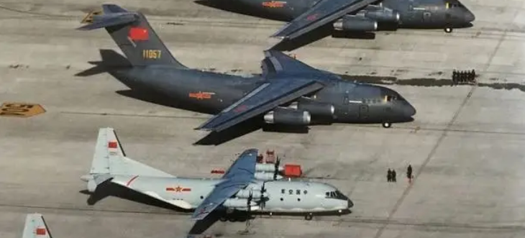
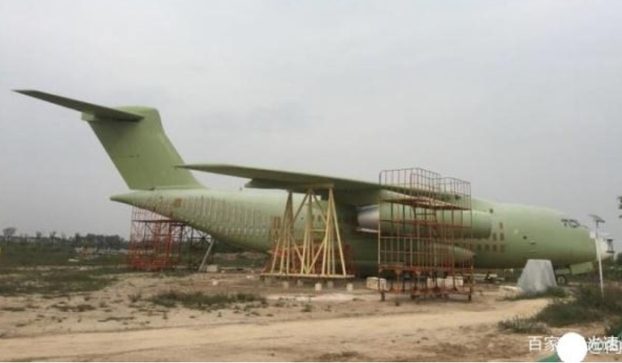
抛弃式原型：“鲲鹏起兮―大型运输机运20研制纪实”
一天，唐长红去结构所，进门前看到设计员小李站在那里望着大楼发呆，嘴里还念念有词，关切地问：“小李，哪儿不舒服？”小李笑了笑：“我负责的那条长桁，尽管设定了尺寸，但在电脑上怎么也体会不出它有多大，我出来找找感觉。”唐长红心里“咯噔”了一下：缺乏感性认识，设计师开始怀疑自己了，缺乏自信绝对不是什么好现象。
所谓物理样机，是根据设计方案制作出一个与真实飞机完全相同的大模型，让人直观了解未来飞机的样子。在数字化技术没有广泛应用之前，物理样机是飞机研制中的一个重要环节，在设计方案通过评审后，先搞一个物理样机，然后再转入工程研制阶段。
使用数字化手段在计算机上建立一个与物理样机功能相当的数字化模型，这个模型具有和真飞机一样的真实度。我国首架虚拟样机就是由一飞院建立的耿汝光通过深入调查，觉得搞物理样机实有必要，貌似耽误了一些时间，但可以大大降低风险

Slide 158
3.2 控制原型开发成本 ——用尽量简单的介质降低成本
虚拟样机
物理样机
原型机

Slide 160
故事板原型 ——原型的表现
HCI
Storyboard
Program

Slide 161
故事板原型
故事板最早是好莱坞在设计电影场景和卡通故事时使用的，卡通制作者通过勾画出一系列相连的图片来展示一个卡通故事，具有更直观、可视化的故事叙述能力
将原来分散的功能与步骤组织成故事，让普通人能够更好地体验与评估
原型和用例/场景通常结合使用[Mannio2001]：为需要探索和澄清的用例/场景建立故事板原型，或者依据故事板原型的评估结果建立清晰、明确的用例/场景描述

Slide 162
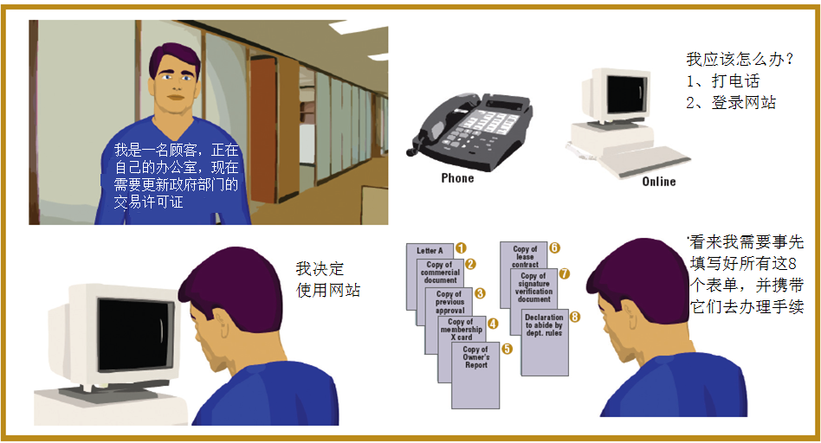

Slide 163
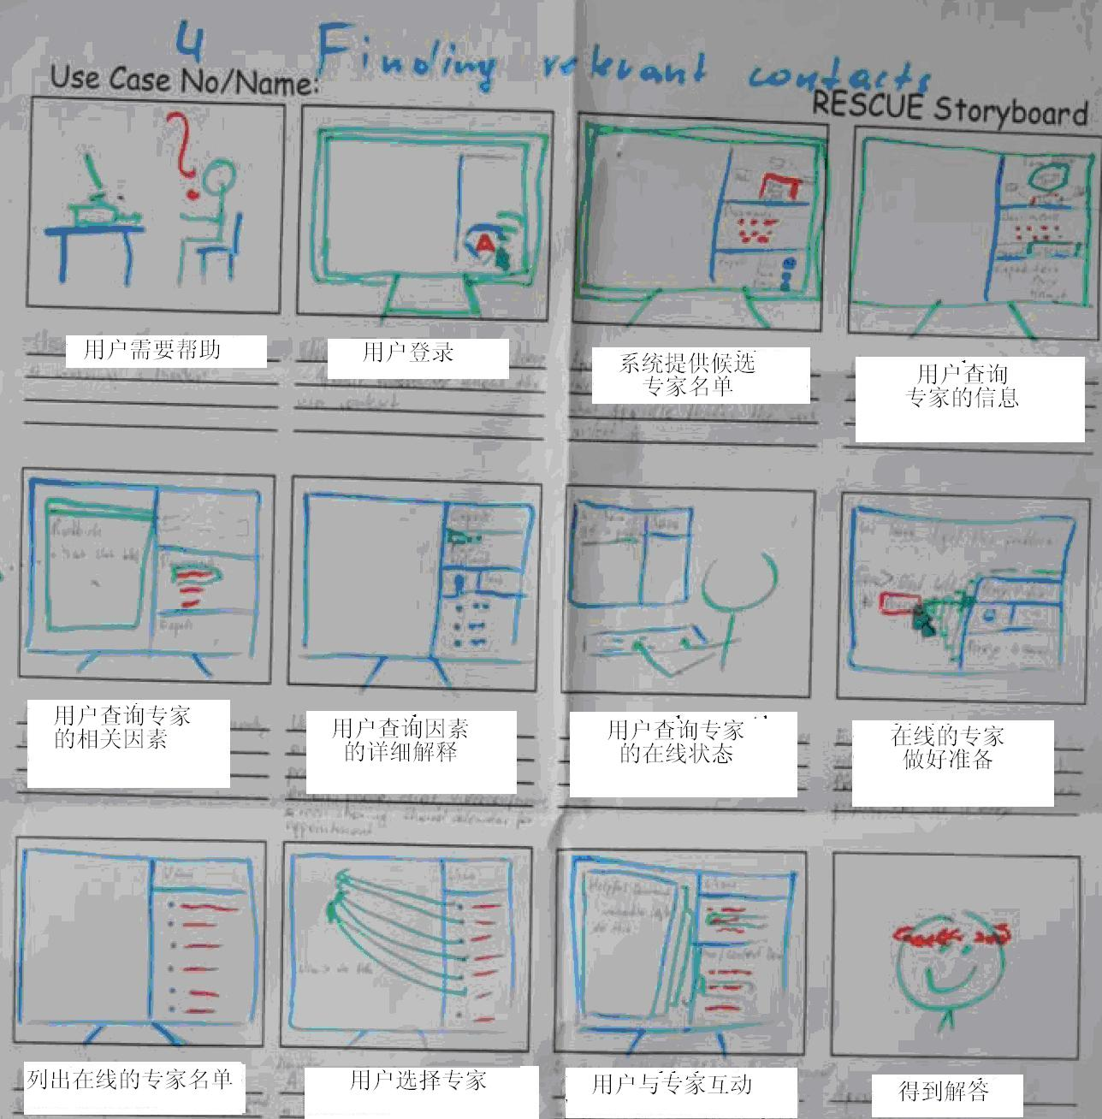

Slide 164
故事板原型构建
明确故事板原型要素
角色（Who）；
内容（What）；
方法（How）。
建不同类型的故事板原型
被动（Passive）故事板原型 - 连环画
主动（Active）故事板原型 – 漫画
交互（Interactive）故事板原型 – 网页

Slide 165
3.4. 原型方法的风险
原型开发工作投入太多的工作，使得开发团队消耗了过多的时间和过大的成本
涉众看到了一个正在运行的原型，得出产品几乎已经完成的结论，从而提出快速交付产品的不当要求
不要将原型的功能开发的太好，以免用户提出“交付”的要求
用户可能会被原型所表现出来的非功能特性遮蔽了眼睛，从而忽略了他们更应该重视的功能特性
在澄清需求不确定性的同时也可能会掩盖一些用户的假设，这些假设将会无从发现

Slide 166
本章小结
原型是软件开发当中消除不确定性风险的有效工具，是一种有效的需求获取方法
原型的体系是复杂的，不同类型的原型具有不同的作用和创建要求，实践当中应该综合考虑各种应用因素选择合适的类别
一个完整的原型方法过程可以帮助更有效的应用原型方法
原型方法的应用可能会给项目带来相应的风险，需要妥善的加以解决

Slide 167
第10章. 观察和文档审查

Slide 168
主要内容
观察的情境适用性
观察方法的应用
文档审查方法的应用

Slide 169
1. 观察的情境适用性
应用于用户无法完成主动的信息告知的情况下
采样观察（Sampling Observation）
民族志（Ethnography）
话语分析（Discourse Analysis）
协议分析（Protocol Analysis）
任务分析（Task Analysis）

Slide 170
1. 观察的情境适用性 ——事件的情景性（situatedness）
某些事件只有和它们发生时的具体环境联系起来，才能得到理解
突现（Emergent）：集体促成 ，互动中突现
局部（Local） ：特定的上下文环境
暂时（Contingent） ：演进过程中的一刻
涉身（Embodied） ：参与者的认知和能力受限
开放（Open） ：业务不确定并开放，以后完善
模糊（Vague） ：基于潜在知识，尚未明确表达

Slide 171
1. 观察的情境适用性 ——观察方法解决的问题
理解复杂的协同事件
突现，民族志
获取工作中的异常处理
局部 ，采样观察、民族志
获取与用户认知不一致的实际知识
暂时，采样观察、民族志
了解用户的认知
涉身 ，民族志 、话语分析
获取默认（tacit）知识
模糊，采样观察、民族志、协议分析

Slide 172
方法 | 情景性性质 | 描述
采样观察 | 局部 | 对工作进行一段时间的观察，发现其中的异常处理
 | 暂时 | 对实际工作进行观察，发现并纠正其与规章、手册或者用户意识中的不同
 | 模糊 | 观察特殊事件的进行，发现用户工作中的潜在知识
民族志 | 突现 | 通过观察，分析群体的互动，理解复杂的协同事件
 | 局部 | 长时间的观察，可以发现各种情况下的异常处理和特殊情况
 | 暂时 | 对实际工作进行观察，发现并纠正其与规章、手册或者用户意识中的不同
 | 涉身 | 在观察中学习，了解用户本身的认知和能力
 | 模糊 | 了解各种基础的细节，能够发现用户工作中的潜在知识
会话分析 | 涉身 | 通过分析用户交谈发现用户的认知和能力
协议分析 | 模糊 | 发现用户工作中的潜在知识

Slide 173
主要内容
观察的情境适用性
观察方法的应用
采样观察
民族志
文档审查方法的应用

Slide 174
2.1 采样观察
 | 时间采样 | 事件采样
优点 | 通过随机的观察减少偏差 对频繁发生事件取代表性事件进行观察 | 允许在行为展开过程中观察 允许对指定的重要事件进行观察
缺点 | 用分段的方式来收集数据不能提供全面信息的时间 漏掉不经常发生却很重要的事件 | 消耗大量时间 漏掉频繁发生事件的代表性样本
适用情景 | 发现异常流程 验证用户知识和实际工作的一致性 | 获取默认知识 验证用户知识和实际工作的一致性

Slide 175
2.2 民族志
典型示例是复杂的协同问题
优点
能够得到信息的深度理解
能够让真实世界的社会性因素可见化
打破人们已有的一些错误假设和错误观念
缺点
需要耗费很多的时间
调研结果很难传递到开发过程

Slide 176
2.2 民族志 ——针对复杂协同问题的民族志
关注三个方面的内容：
工作的分布式协同（Distributed Coordination）
要特别注意那些利用物件实现的协同和创建这些物件的文书工作
工作的计划和程序（Plans and Procedures）
关注它们在组织活动中的应用方式
发现实际工作和文档化程序之间存在的偏离
工作的意识（Awareness of Work）
活动是如何对协同中的其他人可见或者可理解的？

Slide 177
2.2 民族志 ——适用普通民族志的规则
应该定期的记录发现
尽快的记录可能会在观察过程中发生的面谈
定期的复查和更新自己的想法
确定管理海量数据的应对策略

Slide 178
主要内容
观察的情境适用性
观察方法的应用
文档审查方法的应用

Slide 179
3. 文档审查方法的应用
文档类型 | 文档审查方法 | 描述
相关产品的需求规格说明 | 需求重用 | 分析相关产品的规格说明，发现可以移植到到新产品中的需求信息，进行需求的重用 问题域信息 用户界面特征 业务需求、组织策略、政策法规
硬数据 | 文档分析 | 阅读、研究得到的硬数据，从中发现需求信息 问题域信息 工作流程 业务细节
客户的需求文档 | 需求剥离 | 抽取客户的需求文档中的需求描述 粗粒度需求

Slide 180
8.1 硬数据类型
定量硬数据
数据收集表格
反映了组织的信息流
收集正在使用的每张空白表格表格 、填写和分发说明
对比填写好的表格
表格中是否有从来都不填写的数据项；
应该收到表格的人是否真的收到了；
他们是否按照正常程序使用、存储和丢弃表格
等等
统计报表

Slide 181
8.1 硬数据类型
定量硬数据
数据收集表格
统计报表
反映了组织过去的主要业务和业务目标
统计规则也是一种丰富的知识，统计项分解为细节业务数据的过程往往也就是组织目标分解到具体业务的过程
根据实际工作填写过的统计报表，就可以发现组织实际的业务执行状况，从中发现组织面临的具体问题

Slide 182
8.1 硬数据类型
定性硬数据
整个组织的描述文档
组织结构图 ：帮助发现项目的关键涉众
门户网站：反映组织的业务开展状况
业务指导文档
工作指南和规章手册 ：解释业务的详细执行过程，反映业务的具体细节
业务备忘
反映业务的实际执行情况
形成对组织工作过程的清晰理解

Slide 183
8.2 采样方法
采样数量
样本大小＝p×(1－p) ×（确定性因子/可接受的错误）²
P是差异样本比例，未知的情况下设为0.25
期望的确定性 | 确定性因子
95% | 1.960
90% | 1.645
80% | 1.281

Slide 184
8.2 采样方法
采样数量示例
每10张发票中就有1张发票与常规情况不同
希望发票样本中包含所有的情况具有90%的确定性
样本大小为：
SS=0.10×(1－0.10)×（1.645/0.10）²=25

Slide 185
8.2 采样方法
采样方式
随机抽样
随机地采样数据
分层抽样
考虑系统的分层，从每一层中随机抽取一个样本

Slide 186
3. 文档审查方法的应用
文档类型 | 文档审查方法 | 描述
相关产品的需求规格说明 | 需求重用 | 分析相关产品的规格说明，发现可以移植到到新产品中的需求信息，进行需求的重用 问题域信息 用户界面特征 业务需求、组织策略、政策法规
硬数据 | 文档分析 | 阅读、研究得到的硬数据，从中发现需求信息 问题域信息 工作流程 业务细节
客户的需求文档 | 需求剥离 | 抽取客户的需求文档中的需求描述 粗粒度需求

Slide 187
需求部分期末考核（50分）
需求获取（30分）
需求获取上半段（20分）
确定项目前景与范围（10分） – 目标模型
涉众分析（10分） – 涉众识别之ADM模型、涉众评估之Power-Interest模型、涉众共赢之Stakeholder-Issue模型
需求获取下半段（10分）
面谈、原型、观察三大获取手段的联系与区别，面谈问题的设计
需求分析（10分）
需求分析基本任务
基于UML软件建模的需求细化 – 概念类图、顺序图、状态图
需求规格说明
需求验证与管理（10分）
需求验证基本活动
需求管理任务与活动，需求变更控制过程、组织与注意事项

Slide 188
第11章.需求分析概述

Slide 189
课程回顾
需求获取前半段
确定项目的前景与范围
问题分析-目标分析-业务过程分析
涉众分析
涉众识别-涉众描述-涉众评估-涉众代表选择-参与策略
需求获取后半段
基于用例/场景展开用户需求获取
用户获取手段
面谈-原型-观察
原型：抛弃式与演化式，控制成本，应对模糊与变更
观察：采样观察与民族志，应对复杂协同

Slide 190
主要内容
需求分析的根本任务
建立分析模型
建立解决方案
需求分析技术
需求分析方法
前期需求阶段的建模与分析
需求分析的活动

Slide 191
主要内容
需求分析的根本任务
需求分析技术
需求分析方法
前期需求阶段的建模与分析
需求分析的活动

Slide 192
5. 需求分析的活动

Slide 193
5. 需求分析的活动 ——需求细化
明确用户需求的隐含因素
将从问题域和业务的角度表述的用户需求等价的转化为从软件和技术的角度表述的系统需求
非功能需求也需要从高层次的表述方式转化为一系列更加详细和具体的需求表述
需求细化也会发现新的细节需求
需求已经得了充分的理解，并且开发者已经可以着手为其进行方案设计时停止细化过程
细化后的需求应该被一一的标识和记录下来

Slide 194
5. 需求分析的活动 ——需求细化
需求的记录
标识符（ID），每一条需求都应该能够通过ID唯一的标识自己。
源头（Source），要能够回溯到需求的源头，例如特定的涉众。
理由（Rational），需求被提出的目的。
优先级（Priority），详细情况见下一节。
成本（Cost），预估的实现成本。
风险（Risk），实现该需求的过程中可能带来的风险。
可变性（Volatility），将来发生变化的可能性。

Slide 195
5. 需求分析的活动 ——确定需求优先级
累计投票
区域划分
重要性。需求的不可或缺程度。
紧急性。需求的时间紧迫程度。
惩罚性。忽略需求会导致的惩罚程度。
成本。实现需求的代价。
风险。需求实现中可能产生的风险程度。

Slide 196
5. 需求分析的活动 ——确定需求优先级
Top-N
N的取值是不受明确限制的，真正受限制的是Top-N个需求的实现代价总和
数据量化

Slide 197
以用户体验为中心的产品设计（需求分析）
用户体验五要素
表现（视觉感知），框架（界面导航），结构（信息交互），范围（功能内容），战略（用户需求与商业目标）
痛点-体验-闭环-迭代
真实、透彻而优雅、克制、小步快跑
信息架构
分类、标签、导航与路径寻找、搜索
自上而下，自下而上（用户爱好）建立关键特性流程图与层次结构用户流程图
框架设计：信息的流动
导航、界面、（可视化）信息展示
构建使人上瘾的产品
行动-奖励-投资-触发的螺旋上升
设计驱动用户行为
Notes:
自上而下：微信
导航：左分类右内容，面包屑，隐藏式 “我的”
界面：高保真原型的控件库
上瘾：星巴克-标准化体验框架
沉浸感（猜你喜欢）、推荐与凑单、促销与抽奖、立即购买/加入购物车、新手专属与老客户推荐

Slide 198
用户故事地图（优先级划分）
Walking Skeleton！
功能1
功能2
功能3
功能4
StoryCard
最优先
版本2
版本3
基于时间延迟成本的优先级判断
延迟成本相同，短任务优先
工作量相同，高延迟成本优先
加权最短任务优先（重要+紧急程度）
所有优先级都是本地和临时的

Slide 199
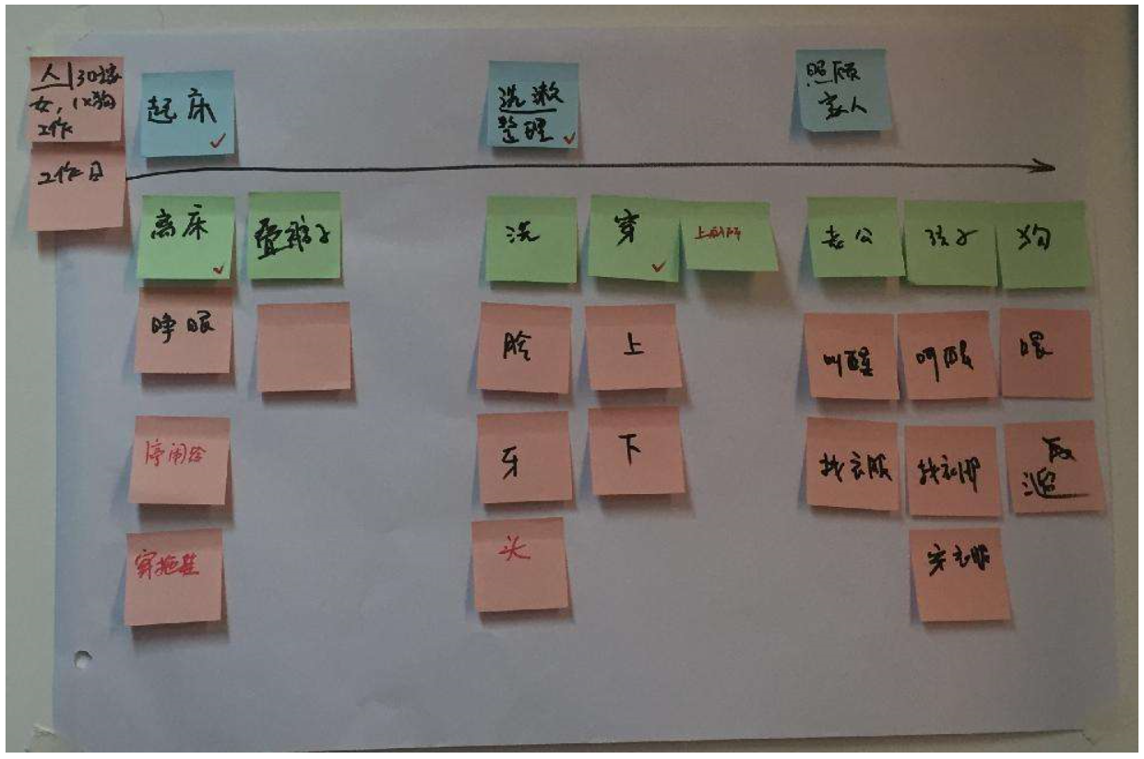
用户故事地图举例
Notes:
Story Card：作为，我能，以便，工作量，优先级

Slide 200
定性的需求验证
“不靠谱的三次方”：用户需求，自身能力，解决方案
快速试错：“fail fast，fail cheap”
用户留存率是首要指标
Notes:
今夜酒店特价APP

Slide 201
5. 需求分析的活动 ——需求协商
明确冲突的因素，避免情绪上的冲突
明确冲突的解决空间
确定最佳解决方案

Slide 202
1. 需求分析的根本任务

Slide 203
1. 需求分析的根本任务
建立分析模型
将复杂的系统分解成为简单的部分以及它们之间的联系，确定本质特征
和用户达成对信息内容的共同理解
分析的活动主要包括识别、定义和结构化，它的目的是获取某个可以转换为知识的事物的信息
创建解决方案
将一个问题分解成独立的、更简单和易于管理的子问题来帮助寻找解决方案
创建解决方案的过程是创造性的
帮助开发者建立问题的定义，并确定被定义的事物之间的逻辑关系
这些逻辑关系可以形成信息的推理，进而可以被用来验证解决方案的正确性。

Slide 204
1.1建立分析模型
模型
“模型是对事物的抽象，帮助人们在创建一个事物之前可以有更好的理解”
集中关注问题的计算特性（数据、功能、规则等等）
“它是对系统进行思考和推理的一种方式。建模的目标是建立系统的一个表示，这个表示以精确一致的方式描述系统，使得系统的使用更加容易”
建模方法
抽象
分解
投影

Slide 205
1.1建立分析模型
抽象（Abstraction）
一方面要求人们只关注重要的信息，忽略次要的内容
通过强调本质的特征，就减少了问题的复杂性
另一方面也要求人们将认知保留在适当的层次，屏蔽更深层次的细节
在问题的各元素之间推断出更广泛和更普遍的关系，帮助人们寻找解决方案
分解（Decomposition / Partitioning）
“分而治之”
将单个复杂和难以理解的问题分解成多个相对更容易的子问题，并掌握各子问题之间的联系
分解的方案往往还能提供问题的解决思路
投影（Projection）
多视点方法

Slide 206
1.1建立分析模型
计算世界与计算模型
使用软件的构成单位作为模型的组元
软件构建单位之间的关系作为模型组元之间的关系
基于计算科学建立的，具有形式化的特征
信息的描述具有明确化、准确化和确定化的特征
需求分析阶段不适宜建立形式化的计算模型
重点是问题，缺乏和软件实现相关的技术细节
用户无法理解

Slide 207
1.1建立分析模型
问题世界与业务模型
使用问题域中的重要概念作为模型的组元
使用概念之间的业务联系作为组元之间的关系
使用了业务描述的方式，具有非形式化特征
业务模型元素（即业务概念和业务联系）的选取和定义上具有不准确、不确定和模糊化
可以抽取出需求信息中最重要和最本质的内容
可以达成用户和开发者的共同理解
非形式化特征使得它不适合于进行需求建模
不足以用于描述一个有效的软件解决方案
不准确、不确定和模糊化

Slide 208
1.1建立分析模型
软件分析模型
介于计算模型和业务模型二者之间的模型形式
使用了计算模型的组元形式
在组元的表现上采用了业务模型的表现方式
半形式化的
不像计算模型那么严谨
比业务模型更严格

Slide 209
1.1建立分析模型
三种模型

Slide 210
1.1建立分析模型
需求建模
通常的做法是：
先依据获取的问题域信息建立初步的模型。
然后分析用户需求，对模型进行调整，得到一个中间形式的模型形式。
最后，对调整后的模型进行逻辑推理和验证，如果符合预期的期望，那么它就是最终的解决方案模型。

Slide 211
1.2 建立解决方案
需求分析的目标

Slide 212
1.2 建立解决方案 ——建立解决方案的过程

Slide 213
主要内容
需求分析的根本任务
需求分析技术
需求分析方法
前期需求阶段的建模与分析
需求分析的活动

Slide 214
3. 需求分析方法
传统分析
没有方法 (1950’s)
依赖个体才智,依据个人习惯
缺乏结构、不可重复、不可测量,冗长、混乱、偏颇、无结构等等
结构化分析
传统结构化分析 (late 1960’s),现代结构化分析 (late 1970’s)
以数据流动为中心，以DFD为核心技术，辅助ERD,STD…
信息工程 (late 1980’s)
以数据知识结构为基础，ERD为核心技术，辅助DFD，STD, FDD, PD…
面向对象分析 （1990‘s）
以对象为中心，以UML（类图）为核心技术
以全面思想革新为理想，以承继结构化技术为现实

Slide 215
3. 需求分析方法
结构化分析

Slide 216
3. 需求分析方法
面向对象分析

Slide 217
需求部分期末考核（50分）
需求获取（30分）
需求获取上半段（20分）
确定项目前景与范围（10分） – 目标模型
涉众分析（10分） – 涉众识别之ADM模型、涉众评估之Power-Interest模型、涉众共赢之Stakeholder-Issue模型
需求获取下半段（10分）
面谈、原型、观察三大获取手段的联系与区别，面谈问题的设计
需求分析（10分）
需求分析基本任务
基于UML软件建模的需求细化 – 概念类图、顺序图、状态图
需求规格说明
需求验证与管理（10分）
需求验证基本活动
需求管理任务与活动，需求变更控制过程、组织与注意事项

Slide 218
第十四章.面向对象建模

Slide 219
主要内容
面向对象分析
对象模型
（行为模型）用例实现（交互）：顺序图
（行为模型）行为建模：状态图
对象约束语言OCL
CRC

Slide 220
1. 面向对象分析 ——现实世界的复杂模型
复杂总是简单部分的组合
简单部分又是更简单部分的组合
简单组成复杂的过程存在层次性
每个最小简单部分独立负责完成一系列相关任务
相比较而言，每个组合内部各部分的关系比其内部与外部的关系都更紧密
各个部分通过一致的接口进行组合，即一个部分对其它部分的所知仅仅是接口

Slide 221
1. 面向对象分析 ——映射现实模型的面向对象思想
任何系统都是能够完成一系列相关目标和任务的对象
对象完成一个任务时会请求一系列其他对象帮助其完成一些子目标
其他对象为了完成其任务又会请求将子目标更细分为子子目标，并请求其他对象帮助完成
子目标的分解和责任分担一直进行直到最后产生的子部分可以映射到计算实体
计算实体：对象
层次关系：继承与关联、聚合与组合
组合接口：一个对象暴露的接口

Slide 222
1. 面向对象分析 ——面向对象建模
面向对象建模：一种用于辨识系统环境中的对象及这些对象之间关系的技术
OMT (James Rumbaugh)
Booch方法(Grady Booch) UML
OOSE (Ivar Jacobson)
Coad-Yourdon
Shlaer-Mellor
Fusion

Slide 223
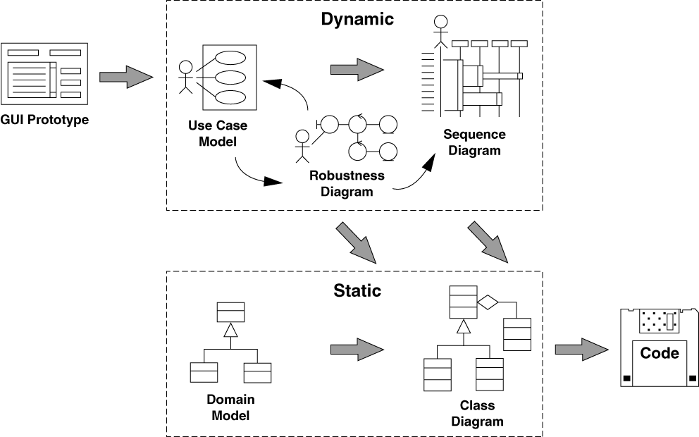
1. 面向对象分析 ——UML
Jacobson
Jacobson
Booch
Rumbaugh

Slide 224
1. 面向对象分析 ——UML
UML
对象模型Object Model (Domain Model)
用例模型Use Case Model（第7章）
行为模型Behavior Model
顺序图
状态图
活动图（第5章）
对象约束语言OCL

Slide 226
主要内容
面向对象分析
对象模型
（行为模型）用例实现（交互）：顺序图
（行为模型）行为建模：状态图
对象约束语言OCL
CRC

Slide 227
2.1 对象模型组成元素 ——对象
对象
对象是指在一个应用当中具有明确角色的独立可确认的实体
每个对象都要包含
标识
唯一的标识自己，引用
状态
对象的特征描述，包括对象的属性和属性的取值
行为
对象在其状态发生改变或者接收到外界消息时所采取的行动

Slide 228
2.1 对象模型组成元素 ——对象
常见的事物都可以是对象
和系统存在交互的外部实体，例如人、设备、其他的软件系统等；
问题域中存在的事物，例如报表、信息展示、信号等；
在系统的上下文环境中发生的事件，例如一次外部控制行为、一次资源变化等；
人们在与系统的交互之中所扮演的角色，例如系统管理人员、用户管理人员、普通用户等；
和应用相关的组织单位，例如分公司、部门、团队、小组等；
问题域中问题发生的地点，例如车间、办公室等；
事物组合的结构关系，例如部分与整体的关系等。

Slide 229
2.1 对象模型组成元素 ——对象与链接
但是也有事物不是对象
无法界定的事物
纯粹的值
纯粹的行为
链接
对象之间的物理或业务联系
链接通常是单向的，当然也有双向的链接存在
如果一个对象a存在指向b的链接，那就意味着a拥有对b的假设，关于b的行为和行为效果的假设。也就是说，b需要满足a的某些行为期望

Slide 230
2.1 对象模型组成元素 ——类
类
类是共享相同属性和行为的对象的集合，它为属于该类的所有对象提供统一的抽象描述和生成模板
抽象描述称为接口（Interface），定义了类所含对象对外的（其他类和对象）的统一协议
生成模板称为实现（Implementation），说明了类所含对象的生成机制和行为模式

Slide 231
2.1 对象模型组成元素 ——类
类的分类
类产生的关键是进行正确的分类
人们认识和处理具体事物时总会有意识或无意识的对它们进行归类
数据驱动（Data-Driven）
将具有相同属性的对象归为一类
产生自哲学上传统的经典分类理论（Classical Categorization Theory）
所有具有一个给定特性或共同特性集的实体组成一个类
职责驱动（Responsibility-Driven）
会依据事物的相似性而不是完全的相同性来进行事物的分类
产生自哲学上的概念聚类（Conceptual Clustering）
使用概念描述而不是指定的特征来描述类别和事物，在进行事物分类时它会考虑概念之间的相似性，并将事物归入和其概念最为相似的类别

Slide 232
2.1 对象模型组成元素 ——关联
关联
指出了类之间的某种语义联系
关联是类对其对象实例之间的无数潜在关系的描述

Slide 233
2.1 对象模型组成元素 ——关联

Slide 234
2.3 领域模型
类大多是概念类（Concept Class），是一个能够代表现实世界事物的概念
概念类之间存在指明语义联系的关联，这些关联通常不标记方向，也不标记关联端的可见性
概念类会显式的描述自己的一些重要属性，但不是全部的详细属性，而且概念类的属性通常没有类型的约束
概念类不显式的标记类的行为，即概念类不包含明确的方法

Slide 235
2.3 领域模型
concept or
domain object
SalesLineItem
Records-sale-of
Item
quantity
0..1
1
1..*
*
association
Contained-in
Stocked-in
1
1
Sale
Store
attributes
date
time
1
address
name
1
1
Paid-by
Captured-on
Hosues
1
1
Payment
1
Register
amount
Notes:
The above diagram shows a partial domain model for the NextGen POS system. It illustrates that Payment and Sale are significant objects in this domain, where each Payment is related to exactly one Sale and that a Sale has a date and time as its attributes.
On one side the above diagram visualizes important issues of the domain, on the other side it is also an abstraction of the conceptual classes of the domain. A full description of the conceptual classes would contain much more information, but that is not important in this context.
„An abstraction is a reduction of information
to what is needed in the current context“
Trying to describe the above model in words would probably fill a full page, without being as clear as the above diagram. Thus Larman states, that „a domain model is a visual dictionary of abstractions“ [Lar02].

Slide 236
领域模型建模
建立领域模型
发现候选类
概念类分类列表
名词分析
行为分析
CRC
判定结果类
建立类之间的关联
添加类的重要属性

Slide 237
判定结果类
如果候选对象既维持一定的状态，又依据状态表现一定的行为，那么它就应该是一个独立存在的对象
如果候选对象只有状态没有行为，那么就要分析它的状态是否是系统需要的数据。
如果系统需要它的状态数据，那么该候选对象就应该作为其他对象的属性出现在最终的领域模型当中。
否则，该候选对象应该被摈弃
如果候选对象只有行为没有状态，那么往往意味着需求信息的遗漏

Slide 238
发现候选对象和类（1）
概念类分类列表
这种方法事先给出一个概念类的分类列表，从中发现对象
方式来源 | Shlaer-Mellor[ShIaer1988] | Ross[Ross1987] | Coad-Yourdon[Coad1990]
分类列表 | 有形的事物 角色 事件 交互功能 | 人 地点 事物 组织：集合体 概念 事件：需要被记录 | 结构 其他系统 设备 事件：需要被记录 角色 地点 组织单位

Slide 239
发现候选对象和类（1）
概念类分类列表示例

Slide 240
发现候选对象和类（2）
名词分析
从文本描述中识别出有关的名词和名词短语，然后从中发现对象

Slide 241
建立类之间的关联
保证类之间协作所必需的可见性
适当使用问题域内的关联，增强领域模型的可理解性
要适可而止
不要在关联的识别上花费太多的时间
识别概念类比识别关联更加重要
避免显示冗余和导出的关联

Slide 242
添加类的重要属性
实现类协作时必要的信息，是协作的条件、输入、结果或者过程记录
使用用户的描述方式，不进行类型和约束的严格定义

Slide 243
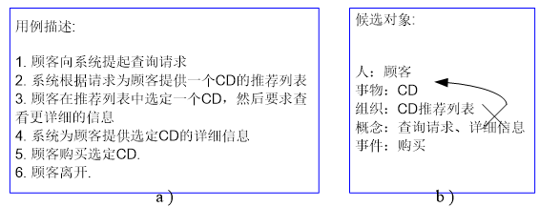
领域模型的分析作用
发现数据方面的需求缺陷与不足，表现为数据的定义、加工与使用
用例之间是互补的，有些用例的数据缺陷可以在其他用例的领域模型中得到补充
顾客是否需要注册？注册哪些信息？
查询请求包括哪些条件？
CD推荐列表包含哪些信息？
CD详细信息包含哪些信息？
购买行为操作哪些数据？
……

Slide 244
主要内容
面向对象分析
对象模型
（行为模型）用例实现（交互）：顺序图
（行为模型）行为建模：状态图
对象约束语言OCL
CRC

Slide 245
3. 行为模型 ——交互图
交互图
以一组对象为中心的交互描述技术
描述在特定上下文环境中一组对象的交互行为
通常描述的是单个用例的典型场景
交互图中的每一个交互都描述了环境中的对象为了实现某个目标而执行的一系列消息交换
顺序图和通信图是最常用的 交互图
交互图中出现的对象应该在领域模型中有相应的对象存在

Slide 246
3. 行为模型 ——交互图
顺序图

Slide 247
3. 行为模型 ——交互图
系统顺序图
将整个系统看作一个黑箱的对象，强调外部参与者和系统的交互行为，重点展示系统级事件

Slide 248
组合片段示意图

Slide 249
Options
Example
msg : Message
: Database
Fragment
opt
[msg.status=confirmed]
Condition
archive(msg)
Do something...
Used for modeling simple optional blocks.
Has one operand; no "else" guard.

Slide 250
Alternatives
msg : Message
: Database
: Admin
alt
Alternative Fragment group
[msg.status=confirmed]
archive(msg)
Condition
[msg.status=error]
notify(msg.getID())
[else]
wait()
Execution regions. At most one will execute.
Else condition
(optional)
Notes:
If no “else” alternative is available, an alt fragment may no execute any section at all.

Slide 251
Loops
: OS
: Folder
: File
loop
Loop Fragment
[for each Folder]
Display()
loop
Condition
[for each File]
Display()
Nested Loop Fragment

Slide 252
Breaks
: User
: User Manager
: Policy
isLooged = login(name,pass)
If the condition is met, the break fragment is executed, and the reminder of the sequence is ignored
break
[¬isLooged]
addBadLogin(name)
Do something…
Handy in model exception handling
Do something …

Slide 253
Referencing a diagram
: User
: User Manager
: Policy
login(name,pass)
ref
Login Handling(user,pass) : bool
Reference Gate
Do something…
Do something …

Slide 254
Referenced Diagram
Diagram name
sd Login Handling
: User Manager
: UserAccount
loop
Input message
login(name,pass)
[for each UserAccount]
cName -= getUseNamer()
cName -= getUseNamer()
Output message
opt
[cName = name]
isInSystem(true)
true
false

Slide 255
Parallel Fragments
: User
: Checkout Handler
: Shipping Handler
: Transaction Handler
provideDetails(…)
provideDetails(…)
performCheckout()
par
Ship(address,products)
chargeMoney(CC,sum)

Slide 257
建立交互图 ——建立典型场景的系统顺序图
（1）确定系统顺序图的上下文环境
（2）找出参与交互的对象。
（3）根据发现的对象建立交互图框架。将对象平行排列，并添加对象的生命线。
（4）添加消息，描述交互行为。
以消息的方式，将对象之间的交互行为描述出来，并建立行为之间的顺序。

Slide 258
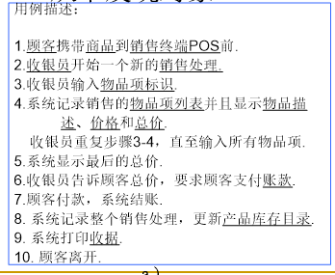

Slide 259
建立交互图 ——建立用例（多场景）的系统顺序图
先为主流程场景建立基础的系统顺序图，然后根据分支场景与异常场景的分支点、异常点，建立组合片段描述

Slide 261
建立交互图 ——建立详细顺序图
简单项目:系统顺序图
复杂项目，系统顺序图粒度太大，可以考虑适度使用详细顺序图
建立详细顺序图的关键是正确识别参与交互的对象，这个可以借鉴领域模型的工作
详细顺序图仍然只是分析模型，不要添加设计因素

Slide 263
建立交互图，发现需求缺陷
建立交互图时最常发现的问题是系统的交互行为缺失。
组合片段和消息描述可能会发现行为数据的问题。如果一个交互消息的数据内容在领域模型中没有描述，就意味着其数据内容是缺失的。如果组合片段监护条件使用的数据内容在领域模型中没有描述，也意味着其数据内容的缺失。

Slide 264
主要内容
面向对象分析
对象模型
（行为模型）用例实现（交互）：顺序图
（行为模型）行为建模：状态图
对象约束语言OCL
CRC

Slide 265
4. 行为模型 ——状态图
状态图
以状态机理论为基础建立的对系统行为的描述手段
状态机是以“状态”概念为基础解释系统行为的一种技术
有限状态机FSM（Finite State Machine）是用于建模的最简单的状态机
在FSM技术基础之上，发展出了多种分支技术(FSM,STD,Yourdon,SDL,STM,SC)，UML的状态图SD（State Diagram） 也是其中之一。
主要用于描述重要而且复杂的对象的所有行为
这个对象的行为通常要涉及很多（甚至大部分）的用例

Slide 266
4. 行为模型 ——状态图
状态机理论
状态机理论认为，系统总是处于一定的状态之中。而且，在某一时刻，系统只能处于一种状态之中。
系统在任何一个状态中都是稳定的，如果没有外部事件触发，系统会一直持续维持该状态。
如果发生有效的触发事件，系统将会响应事件，从一种状态转移到唯一的另一种状态。
如果能够罗列出系统所有可能的状态，并发现所有有效的外部事件，那么就能够从状态转移的角度完整的表达系统的所有行为
Definition
A finite automata is a 5-tuple (Q, Σ, δ, q₀, F), where
Q is a finite set called the states,
Σ is a finite set called the alphabet (inputs),
δ : Q × Σ → Q is the transition function,
q₀ ∈ Q is the start state, and
F ⊆ Q is the set of accept states (final states).

Slide 267
4. 行为模型 ——状态图
简单示例
状态
开始状态
触发
Ready
转换
事件
Stop [normal]
/ctr := 0
Done
结束状态
行为
stop
监护条件

Slide 268
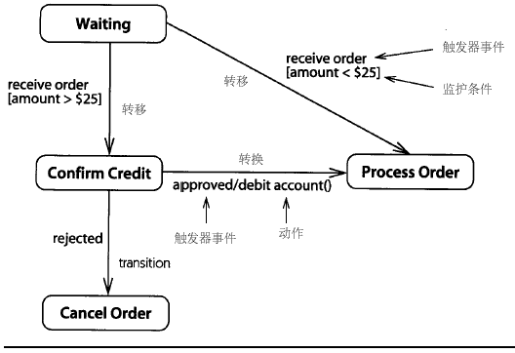
状态图示例

Slide 269
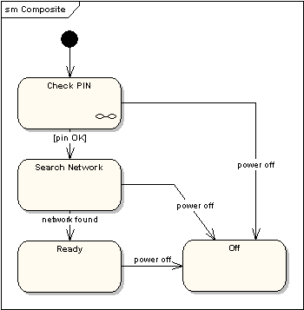
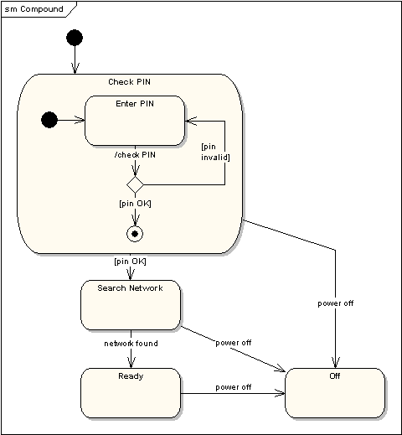
组合状态
可以组合多个子状态建立状态子图
Alternative way to show the same information
The ∞ symbol indicates that details of the Check PIN
sub-machine are shown in a separate diagram.

Slide 270
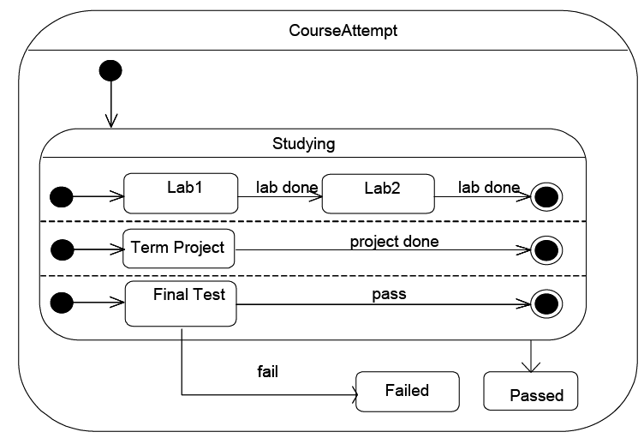
并发状态

Slide 271
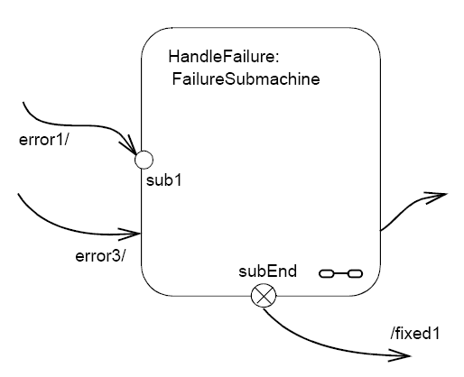
入口与出口
子图的异常进入与退出

Slide 272
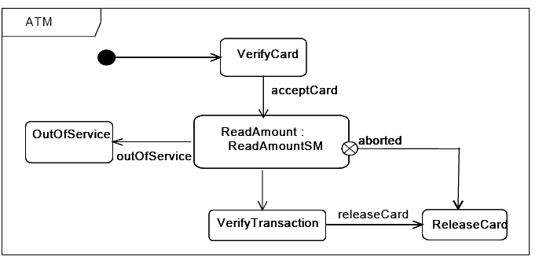
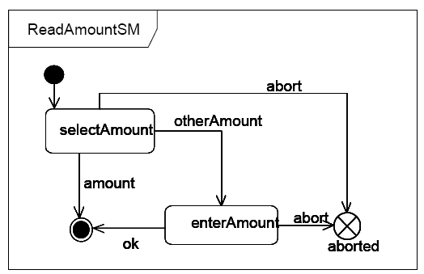

Slide 273
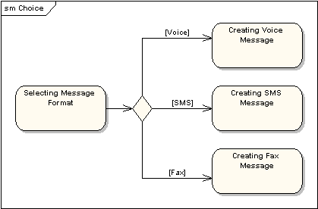
决策选择

Slide 274
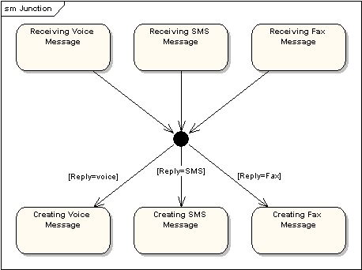
汇集点

Slide 275
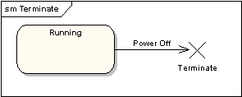
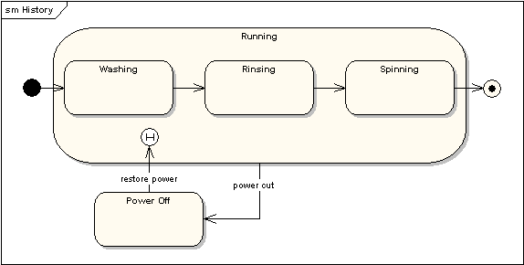
中止与历史状态
Notes:
In this state machine, when a washing machine is running, it will progress from "Washing" through "Rinsing" to "Spinning". If there is a power cut, the washing machine will stop running and will go to the "Power Off" state. Then when the power is restored, the Running state is entered at the "History State" symbol meaning that it should resume where it last left-off.

Slide 276
UML SD
详细的使用见：表14－4、UML的状态图表示法

Slide 277
行为模型建模 ——建立状态图
确定上下文环境
搞清楚状态的主体常见的状态主体有：类、用例、多个用例和整个系统
识别状态，标记初始状态和结束状态
可能会不存在确定的初始状态和结束状态
建立状态转换
补充详细信息，完善状态图

Slide 278
行为模型建模 ——建立状态图
 | 授权 | 空闲 | 销售开始 | 商品信息显示 | 错误提示 | 列表显示 | 销售结束
授权 | Y | Y
空闲 | Y |  | Y | Y |  |  | Y
销售开始 |  |  |  | Y
商品信息显示 |  |  |  |  | Y | Y
错误提示 |  | Y
列表显示 |  | Y
销售结束 |  | Y

Slide 279
建立状态图，发现需求缺陷
如果状态图中发现有无法进入的状态或者无法跳出的状态，就意味着相应行为的缺失
如果一个状态在发生触发时转移路线不确定，就意味着监护条件数据缺失或者行为需要细化
如果应该建立的状态转移在需求内容中没有体现，就需要修正需求内容
如果应该存在的状态在需求内容中没有体现，也需要修正需求内容

Slide 280
主要内容
面向对象分析
对象模型
（行为模型）用例实现（交互）：顺序图
（行为模型）行为建模：状态图
对象约束语言OCL
CRC

Slide 281
5. 对象约束语言OCL
OCL并不是UML中单独的一个模型，而是被应用在其他的模型当中，丰富其他模型的语义
OCL是一种无副作用的规约语言
以表达式的方式定义对其他模型元素的约束
约束和限制其他模型元素的行为和状态变化
不会修改任何其他模型元素的表述
OCL不是一种编程语言。
OCL的首要定位是建模语言，因此它在保证一定表达能力的前提下，注重于语言的简洁性和抽象性
它无法被用来描述程序的控制逻辑和工作流程，它的表达式定义也无法在程序中得到直接的执行

Slide 282
5. 对象约束语言OCL
示例
flights
1
Flight
Airplane
0..*
0..*
PassengerFlight
CargoFlight
0..*
1
PassengerPlane
CargoPlane
1
Notes:
Many facts about a software system that a modeller would like to express, can not be expressed, or can not easily be expressed in a visual model.

Slide 283
5. 对象约束语言OCL
示例
Flight
0..*
1
Airplane
type :
enum of cargo, passenger
flights
type :
enum of cargo, passenger
{context Flight
inv: type = #cargo implies airplane.type = #cargo
inv: type = #passenger implies airplane.type = #passenger}
Notes:
Using constraints simplifies the visual model and often points the way to a more flexible implementation.
Using constraints, we may explore many different variants of combining visual modeling with constraint modeling.

Slide 284
示例
Flight
departing
Flights
Airport
origin
departTime: Time
/arrivalTime: Time
duration : Interval
maxNrPassengers: Integer
*
name: String
*
desti-
nation
arriving
Flights
context Flight
inv: origin <> destination
inv: origin.name = ‘Amsterdam’
context Flight
inv: airport.name = ‘KLM’
Notes:
In an OCL expression one may put constraints on the associated object or on attributes of the associated object.
The first constraint states that the airport from which a flight is leaving is different from the destination airport.
The second constraint states that for every flight the name of the airport from which it is leaving, must be “Amsterdam”.
The third constraint states that for every flight the name of the airline must be “KLM”.

Slide 285
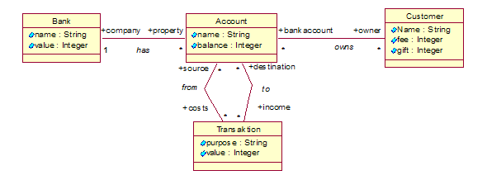
示例
A customer gets a gift of $10 if the number of transactions s/he started is more than 30

Slide 286
OCL examples
Solution
context Customer::getGift() : Integer
pre CustStartTransact:
self.bankaccount.costs->size() > 30
post TenDollarsGift:
gift = gift@pre + 10
and result = gift

Slide 287
5. 对象约束语言OCL
构成
类型
表达式
保留关键字

Slide 288
5. 对象约束语言OCL
主要应用
不变量
不变量是可以对UML类元施加的约束
类元需要保持它的表达式取值在指定的时间范围内或者指定的条件下始终为“真”
最常见的是用来约束类的属性或者类的方法
{context Flight
inv: duration<4}

Slide 289
5. 对象约束语言OCL
前置条件和后置条件
前置条件要求类元在执行操作之前必须保证前置条件的表达式为真
后置条件要求类元在操作执行完成之后必须保证后置条件的表达式为真
LoyaltyAccount
class invariant
points: Integer
{ points >= 0 }
earn(i: Integer)
burn(i: Integer)
isEmpty(): Boolean
<<precondition>>
i >= 0
<<precondition>>
points >= i and i >= 0
precondition for burn operation
<<postcondition>>
points = points@pre + i
<<postcondition>>
points = points@pre - i
<<postcondition>>
result = (points=0)
postcondition for burn operation

Slide 290
5. 对象约束语言OCL
监护条件
监护条件是对状态机模型中状态转移施加的约束
在状态机到达转移点时，监护条件的表达式需要根据实际状态进行评估，并只有在表达式实际取值为“真”的情况下才进行转移

Slide 291
行为模型建模 ——添加契约说明
不需要为所有的系统行为都定义操作契约，可以有选择的为其中的一部分系统行为定义操作契约
涉及到很多状态变化的复杂行为
因果关系比较微妙的模糊行为
可以从下面几个角度进行约束的发现工作：
不变量：系统行为中所涉及的敏感状态，这些状态的改变往往会产生广泛的连锁反应
不可改变的属性、不可改变的关联关系
前置条件：行为发生和顺利完成所需要的系统的状态条件
合法的参数
有效的状态
对象的存在状态、对象的属性取值、有效的关联关系
后置条件：行为顺利完成之后引起的系统状态改变
有效状态的改变
对象的存在状态、对象的属性取值
关联关系的改变

Slide 292
行为模型建模 ——添加契约说明
示例
操作: 输入物品项enterItem(ItemID, quantity)
引用: 销售处理
前置条件:
有一个销售si正在进行
有一个物品项列表sli存在
si和sli建立了关联
quantity介于[Minimum…Maximum]
ItemID可以和某个物品描述实例spi建立联系
后置条件:
创建了一个商品实例spi
spi和sli建立了关联
spi.quantity被置为参数quantity
spi.itemID被置为参数itemID

Slide 293
需求部分期末考核（50分）
需求获取（30分）
需求获取上半段（20分）
确定项目前景与范围（10分） – 目标模型
涉众分析（10分） – 涉众识别之ADM模型、涉众评估之Power-Interest模型、涉众共赢之Stakeholder-Issue模型
需求获取下半段（10分）
面谈、原型、观察三大获取手段的联系与区别，面谈问题的设计
需求分析（10分）
需求分析基本任务
基于UML软件建模的需求细化 – 概念类图、顺序图、状态图
需求规格说明
需求验证与管理（10分）
需求验证基本活动
需求管理任务与活动，需求变更控制过程、组织与注意事项

Slide 294
第15章. 需求规格说明

Slide 295
主要内容
需求规格说明概述
需求规格说明文档
模版的选择与裁剪
文档写作技巧
优秀需求规格说明文档的特性

Slide 296
1. 需求规格说明概述 ——获取 VS 分析 VS 规格说明
需求获取
目标是得到用户需求——收集需求信息
需求分析
目标是更深刻的理解用户需求——界定能够让用户满意的解决方案准则
需求规格说明
目标是定义用户需求—准确描述需求及其解决方案
当前敏捷开发中基本被Issue、Commit、Code替代

Slide 297
1. 需求规格说明概述 ——需求规格说明活动

Slide 298
主要内容
需求规格说明概述
需求规格说明文档
模版的选择与裁剪
文档写作技巧
优秀需求规格说明文档的特性

Slide 299
2. 需求规格说明文档 ——作用
更好的传递软件系统的需求信息和解决方案给所有的开发者
拓展人们的知识记忆能力
作为合同协议的重要部分
作为项目开发活动的一个重要依据
发现和减少可能的需求错误，减少项目的返工，降低项目的工作量
作为有效的智力资产：新人培训、客服、类似或增强项目

Slide 300
2. 需求规格说明文档 —— 手段
非形式化
自然语言
限制性文本
半形式化
结构化文本
伪码/结构化英语
模型语言
图、表…
形式化
形式化语言
数学语言：BNF，Z…

Slide 301
主要内容
需求规格说明概述
需求规格说明文档
模版的选择与裁剪
文档写作技巧
优秀需求规格说明文档的特性

Slide 302
3. 模版的选择与裁剪
优秀的文档
结构组织
复用：模版
选择与裁剪
文字写作
字词、句法
写作技巧

Slide 303
需求规格说明的实践调查
模版和示例的使用

Slide 304
3. 模版的选择与裁剪
OO
|
对外交互

Slide 305
操作模式

Slide 306
用户类

Slide 307
OO-类图

Slide 308
状态图

Slide 309
结构化-DFD

Slide 310
补充
结构化-实体关系图

Slide 311
主要内容
需求规格说明概述
需求规格说明文档
模版的选择与裁剪
文档写作技巧
优秀需求规格说明文档的特性

Slide 312
4. 文档写作技巧 ——原则
写作是一门艺术
没有什么固定的规律
有一些效用有限的经验原则
文档的组织方式；
常见情景的处理；
常用的写作技巧；
容易出错的地方等。
文档化的目标是交流
简洁、易读 VS 严格、准确
不要机械的照搬某些标准和规则

Slide 313
4. 文档写作技巧 ——结构组织
所有内容位置得当
借鉴和使用标准的文档模版
引用或强化，但不重复
引用而不是复制
强化与重复
引言与冗余元文本

Slide 314
4. 文档写作技巧 ——表达方式
形式依赖于内容
根据需要表达的内容，选择合适的表达方式
使用系统的表达方式
人们倾向于系统的表达方式
使用相同的语句格式来描述所有的细节需求。
使用列表或者表格来组织独立、并列的信息。
使用编号来表达繁杂信息之间的关系，包括顺序关系、嵌套关系和层次关系。

Slide 315
4. 文档写作技巧 ——细节描述
定义术语表或数据字典
术语不一致
“方言”问题
错误术语和冗余术语
避免干扰文本
“这一段的意思是…”
“上一句话是指…”
“众所周知…到底是因为什么呢？”
避免歧义词汇
表15－1

Slide 316
歧义词汇 | 改进方法
可接受的、足够的 | 具体定义可接受的内容，说明系统怎样判断“可接受”或“足够”
大概可行的、差不多可行的 | 不要让开发人员来判断“大概”和“差不多”到底是否成立。应将其标记为待确定问题并标明解决日期
至少、最小、不多于、不超过 | 明确指定能够接受的最大值和最小值
在……之间 | 明确说明两个端点是否在范围之内
依赖 | 描述依赖的原因，数据依赖？服务依赖？还是资源依赖？等等
有效的 | 明确“有效”所意味的具体实际情况
快的、迅速的 | 明确指定系统在时间或速度上可接受的最小值
灵活的 | 描述系统为了响应条件变化或需求变化而可能发生的变更方式
改进的、更好的、更快的、优越的 | 定量说明在一个专门的功能领域内，充分改进的程度和效果
包括、包括但不限于、等等、诸如 | 应该列举所有的可能性，否则就无法进行设计和测试
最大化、最小化、最优 | 说明对某些参数所能接受的最大值和最小值
一般情况下、理想情况下 | 需要增加描述系统在异常和非理想情况下的行为
可选择地 | 具体说明是系统选择、用户选择还是开发人员选择
合理的、在必要的时候、在适当的地方 | 明确怎样判断合理、必要和适当
健壮的 | 显式定义系统如何处理异常和如何响应预料之外的操作
无缝的、透明的、优雅的 | 将词汇里面所反映的用户期望转化成能够观察到的产品特性
若干 | 声明具体是多少，或提供某一范围内的最小边界值和最大边界值
不应该 | 试着以肯定的方式陈述需求，描述系统应该做什么
最新技术水平的 | 定义其具体含义，即“最新技术水平”意味什么
充分的 | 说明“充分”具体包括哪些内容
支持、允许 | 精确地定义系统的功能，这些功能组合起来支持某些能力
用户友好的、简单的、容易的 | 描述系统特性，用这些特性说明词汇所代表的用户期望的实质

Slide 317
需求部分期末考核（50分）
需求获取（30分）
需求获取上半段（20分）
确定项目前景与范围（10分） – 目标模型
涉众分析（10分） – 涉众识别之ADM模型、涉众评估之Power-Interest模型、涉众共赢之Stakeholder-Issue模型
需求获取下半段（10分）
面谈、原型、观察三大获取手段的联系与区别，面谈问题的设计
需求分析（10分）
需求分析基本任务
基于UML软件建模的需求细化 – 概念类图、顺序图、状态图
需求规格说明
需求验证与管理（10分）
需求验证基本活动
需求管理任务与活动，需求变更控制过程、组织与注意事项

Slide 318
第16章.需求验证

Slide 319
课程回顾
需求规格说明
定义用户需求：准确描述需求与其解决方案
作用：信息传递，拓展记忆，合同协议，指导开发，减少错误，智力资产
内容：问题-目标-系统特性-用户需求-系统级需求
优秀的规格说明=模版（剪裁与定制）+写作（引用、强化、术语表、避免干扰文本）

Slide 320
主要内容
验证与确认
需求验证
需求验证方法
问题修正
需求验证的实践调查

Slide 321
1. 验证与确认 ——概念
需求验证：以正确的方式建立需求
需求集是正确的、完备的和一致的；
技术上是可解决的；
它们在现实世界中的满足是可行的和可验证的。
需求确认：建立的需求是正确的
每一条需求都是符合用户原意的

Slide 322
主要内容
验证与确认
需求验证
需求验证方法
问题修正
需求验证的实践调查

Slide 323
2. 需求验证 ——概念
验证普遍存在
获得的用户需求是否正确和充分的支持业务需求？
建立的分析模型是否正确的反映了问题域特性和需求？细化的系统需求是否充分和正确的支持用户需求？
需求规格说明文档是否组织良好、书写正确？需求规格说明文档内的需求是否充分和正确的反映了涉众的意图？需求规格说明文档是否可以作为后续开发工作（设计、实现、测试等等）的基础？
需求验证是专指在需求规格说明完成之后，对需求规格说明文档进行的验证活动

Slide 324
2. 需求验证 ——活动

Slide 325
主要内容
验证与确认
需求验证
需求验证方法
评审
原型与模拟
开发测试用例
用户手册编制
利用跟踪关系
自动化分析
问题修正
需求验证的实践调查

Slide 326
3.1 评审
由作者之外的其他人来检查产品问题的方法
是主要的静态分析手段
原则上，每一条需求都应该进行评审

Slide 327
3.1 评审 ——参与人员

Slide 328
3.1 评审 ——过程

Slide 329
3.1 评审 ——检查方法
检查方法 | 描述
自由方法（Ad-hoc） | 没有为检查人员提供系统化的引导
检查清单（Checklist-Based） | 以通用的检查清单来引导检查过程
缺陷（Defect-Based） | 用于需求文档，根据缺陷的分类来组织和检查场景
功能点（Function Point-Based） | 按照功能点来组织和检查场景
视角（Perspective-Based） | 按照不同涉众类型的视角来组织和检查场景
场景（Scenario-Based） | 对每一个场景，都利用一系列的问题或者细节要求，来引导检查过程。缺陷、功能点、视角都是场景方法的一个特例。
逐步提升（Stepwise Abstraction） | 净室软件开发中的一种方法。阅读者描述一些独立代码段的功能，然后将描述的范围逐步扩大，描述的功能抽象逐步提高，直至阅读人员描述了整个评审物件

Slide 330
3.1 评审 ——类型

Slide 331
3.2 原型与模拟
涉及到复杂的动态行为时
成本较高

Slide 332
3.3 开发测试用例
如果无法为某条需求定义完备的测试用例，那么它可能就存在着模糊、信息遗漏、不正确等缺陷
例外
排斥性需求（Exclusive Requirements）
这种需求要求特定的行为绝对不会发生，例如需求可能会要求系统故障不能导致数据库的崩溃
全局性非功能性需求（Global Non-Functional Requirements）
例如可靠性、可用性等，对这些需求的测试往往都是大数据集的处理

Slide 333
开发系统测试用例
（1）以需求为线索，开发测试用例套件；
（2）使用测试技术确定输入/输出数据，开发测试用例。

Slide 334
测试用例套件
基于用例描述，可以为销售处理确定测试用例套件
测试用例套件 | 覆盖流程
TUS1 | 正常流程 |  | 3a | 3b | 5-8a
TUS2 | 正常流程 | 1a |  |  |  |  | 9a | 11a
TUS3 | 正常流程 |  |  |  |  | 5-8b

Slide 335
建立测试用
主要是基于规格的技术，设计测试场景的输入与输出数据
ID | 输入 |  |  |  | 预期输出
 | 商品信息 | 特价 | 赠品 | 支付
TUS1-1 | 无商品 | 无 | 无 | 无 | 不做任何处理，关闭销售任务
TUS1-2 | 商品1（1、1(双)、35） 商品2（2、1(双)、50） | 无 | 无
TUS1-3 | 商品1（1、1(双)、35） 商品2（2、1(双)、50） | 无 | 无 | 85 | 无找零，系统行为满足后置条件
TUS1-4 | 商品1（1、1(双)、35） 商品2（2、1(双)、50） | 商品1特价20 |  | 100 | 找零30，系统行为满足后置条件
TUS1-5 | 商品1（1、1(双)、35） 商品2（2、1(双)、50） | 总额特价50以上0.8折 |  | 100 | 找零31，系统行为满足后置条件
TUS1-6 | 商品1（1、1(双)、35） 商品2（2、1(双)、60） | 商品1特价20 总额特价50以上0.8折 |  | 100 | 找零32，系统行为满足后置条件
 |  |  | ……
 |  |  |  | ……

Slide 336
3.4 用户手册编制
验证功能需求
对软件系统功能和实现的描述
验证项目范围
对系统没有实现的功能的描述
验证异常流程需求
问题和故障的解决
验证环境与约束需求
系统的安装和启动

Slide 337
3.5利用跟踪关系
业务需求→用户需求→系统需求
如果业务需求和用户需求没有得到后项需求（用户需求和系统需求）的充分支持，那么软件需求规格说明文档就存在不完备的缺陷。
系统需求→用户需求→业务需求
如果不能依据跟踪关系找到一条系统需求的前项用户需求和前项业务需求，那么该需求就属于非必要的需求。

Slide 338
3.6自动化分析

Slide 339
主要内容
验证与确认
需求验证
需求验证方法
问题修正
需求验证的实践调查

Slide 340
4. 问题修正
需求澄清（Requirements Clarification）
理解偏差：重新进行分析工作
分析遗漏：重新分析和文档化这部分信息
表达不当：重新以合适的方式表达
缺失需求
重新执行需求获取等一系列工作
需求冲突
协商解决
不切实际的期望
项目调整与需求协商

Slide 341
需求部分期末考核（50分）
需求获取（30分）
需求获取上半段（20分）
确定项目前景与范围（10分） – 目标模型
涉众分析（10分） – 涉众识别之ADM模型、涉众评估之Power-Interest模型、涉众共赢之Stakeholder-Issue模型
需求获取下半段（10分）
面谈、原型、观察三大获取手段的联系与区别，面谈问题的设计
需求分析（10分）
需求分析基本任务
基于UML软件建模的需求细化 – 概念类图、顺序图、状态图
需求规格说明
需求验证与管理（10分）
需求验证基本活动
需求管理任务与活动，需求变更控制过程、组织与注意事项

Slide 342
第十七章.需求管理

Slide 343
主要内容
需求管理
需求基线
需求跟踪
需求变更控制
需求管理的实践调查

Slide 344
1. 需求管理 ——意图
需求的影响力
整个后续的产品生命周期 VS 需求开发阶段
需求规格说明文档
后续的开发工作都应该以软件需求规格说明文档的内容为标准和目标来进行
需求管理
在需求开发之后的产品生命周期当中保证需求作用的有效发挥

Slide 345
1. 需求管理 ——作用
增强了项目涉众对复杂产品特征在细节和相互依赖关系上的理解
增强了项目涉众对需求（尤其是复杂需求）的掌握。
增进了项目涉众之间的交流
减少了可能的误解和交流偏差。
减少了工作量的浪费，提高了生产力
需求管理能够更加有效的处理需求的变更
准确反映项目的状态，帮助进行更好的项目决策
需求跟踪信息能够更加准确的反映项目的进展情况
改变项目文化，使得需求的作用得到重视和有效发挥
使得项目涉众认识到需求在项目工作中的重要性

Slide 346
1. 需求管理 ——任务
交流涉众需要什么；
将需求应用、实施到解决方案；
驱动设计和实现工作；
控制变更；
将需求分配到子系统；
测试和验证最终产品；
控制迭代式开发中的变化；
辅助项目管理

Slide 347
1. 需求管理 ——活动

Slide 348
主要内容
需求管理
需求基线
需求跟踪
需求变更控制
需求管理的实践调查

Slide 349
2. 需求基线
已经通过正式评审和批准的规格说明或产品，它可以作为进一步开发的基础，并且只有通过正式的变更控制过程才能修改它
是被明确和固定下来的需求集合，是项目团队需要在某一特定产品版本中实现的特征和需求集合

Slide 350
2. 需求基线 ——描述内容
标识符（ID），为后续的项目工作提供一个共同的交流参照。
当前版本号（Version），保证项目的各项工作都建立在最新的一致需求基础之上。
源头（Source），在需要进一步深入理解或者改变需求时，可以回溯到需求的源头。
理由（Rational），提供需求产生的背景知识。
优先级（Priority），后续的项目工作可以参照优先级进行安排和调度。
状态（Status），交流和具体需求相关的项目工作状况。
成本、工作量、风险、可变性（Cost、Effort、Risk、Volatility），为需求的设计和实现提供参考信息，驱动设计和实现工作。
需求创建的日期；
和需求相关的项目工作人员，包括需求的作者、设计者、实现者、测试者等；
需求涉及的子系统；
需求涉及的产品版本号；
需求的验收和验证标准；
…

Slide 351
2. 需求基线 ——维护活动：配置管理
标识配置项
递增数值，例如1，2，…x；
层次式数值编码，例如1.1.1，1.2.1，…x.y.z；
层次式命名编码，例如Order.Place.Date，Order.Place.Register，…Task.Step.Substep
版本控制
每一条单独的需求需要进行版本控制
相关的需求文档也需要进行版本控制
变更控制
访问审计
记录和审计访问的情况
状态报告
反映需求基线的成熟度（变化的幅度越大，成熟度越低）、稳定性（改变的次数越多，稳定性越差）等

Slide 352
2. 需求基线 ——维护活动：状态维护
状态 | 定义
已提议（Proposed） | 该需求已被有相应权限的人提出
已批准（Approved） | 该需求已经被分析，它对项目的影响已进行了估计，并且已经被分配到某一特定版本的基线中。关键涉众已同意包含这一需求，软件开发团队已承诺实现这一需求
已实现（Implemented） | 实现这一需求的系统组件已经完成了设计和实现。这一需求已经被跟踪到相关的设计元素和实现元素
已验证（Verified） | 已在集成产品中确认了这一需求的功能实现是正确的。这一需求已经被跟踪到相关的测试用例。这一需求目前可以被认为是已完成了
已删除（Deleted） | 已批准的需求又从需求基线中取消了。要解释清楚为什么要删除这一需求，以及是谁决定删除的
已否决（Rejected） | 需求已被提议，但并不在下一版本中实现它。要解释清楚为什么要否决这一需求，以及是谁决定否决的

Slide 353
主要内容
需求管理
需求基线
需求跟踪
需求变更控制
需求管理的实践调查

Slide 354
3. 需求跟踪
避免在开发过程或者演化过程中与需求基线不一致或者偏离的风险
前向跟踪是指被定义到软件需求规格说明文档之前的需求演化过程
向前跟踪到需求：说明涉众的需要和目标产生了哪些软件需求
从需求向后回溯：说明软件需求来源于哪些涉众的需要和目标
后向跟踪是指被定义到软件需求规格说明文档之后的需求演化过程
从需求向前跟踪：说明软件需求是如何被后续的开发物件支持和实现的
回溯到需求的跟踪：说明各种系统开发的物件是因为什么原因（软件需求）而被开发出来的

Slide 355
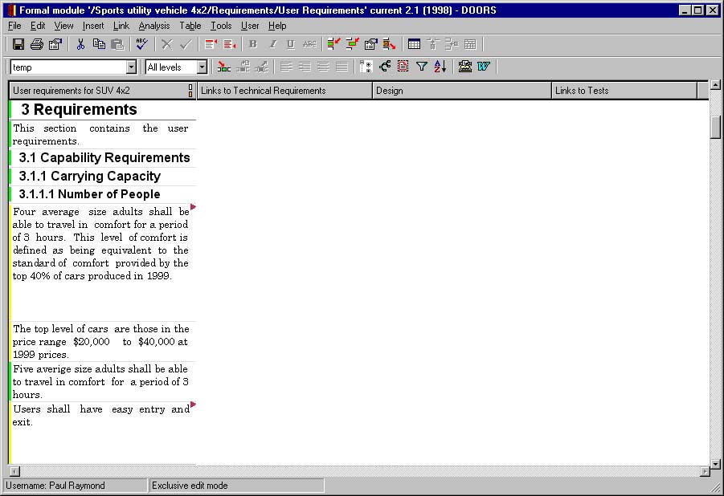
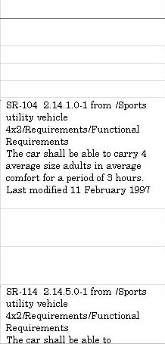


Traceability view
User Reqts
Technical Reqts
Design
Test Cases
End-to-end visual validation in a single view

Slide 356
3. 需求跟踪 ——实现方法
矩阵、实体关系模型和交叉引用
用户需求 | 功能性需求 | 设计组件 | 实现组件 | 测试用例
UC-28 | Catalog.query.sort | Class catalog | Catalog.sort() | Search.7 Search.8
UC-29 | Catalog.query.import | Class catalog | Catalog.import() Catalog.validate() | Search.12 Search.13 Search.14

Slide 357
3. 需求跟踪 ——建立过程
明确需求跟踪需要解决的问题
说明需求跟踪过程的目标
明确需要捕获的跟踪联系
组织提供资源支持和技术支持
制定有效的过程策略
便利需求跟踪信息的使用

Slide 358
3. 需求跟踪 ——需求依赖
大多数的需求并不是完全独立的，它们在一种复杂的机制中互相影响
需求依赖联系的特殊性并不在于它的重要性，而在于它是难以发现、建立和维护的
需求交互作用管理
用于发现、管理和部署（disposition）需求之间关键联系的活动
依赖 | R1 | R2 | R3 | R4 | R5 | R6
R1 |  |  | * | *
R2 |  |  |  |  | * | *
R3 |  |  |  | * | *
R4 |  | *
R5 |  |  |  |  |  | *
R6

Slide 359
主要内容
需求管理
需求基线
需求跟踪
需求变更控制
需求管理的实践调查

Slide 360
4. 需求变更控制 ——需求变化
需求的变化是正当和不可避免的
问题发生了改变
环境发生了改变
需求基线存在缺陷
用户变动
用户对软件的认识变化
相关产品的出现

Slide 361
4. 需求变更控制 ——变更控制过程
以可控、一致的方式进行需求基线中需求的变更处理，包括对变化的评估、协调、批准或拒绝、实现和验证

Slide 362
4. 需求变更控制 ——变更控制过程

Slide 363
4. 需求变更控制 ——变更控制委员会
变更控制委员会（CCB）
评价需求的变更，做出批准或者拒绝变化的决定，并确保已批准变化的实现
变更控制委员会可能由来自下列部门的人员组成
项目或程序管理部门；
产品管理或者需求分析部门；
开发部门；
测试或者质量保障部门；
市场或客户代表；
编写用户文档的部门；
技术支持或帮助部门；
配置管理部门。

Slide 364
4. 需求变更控制 ——注意事项（1）
认识到变更的必要性，并为之制定计划
定义明确的变更控制过程，建立变更控制的有效渠道
所有提交的需求变更请求都要进行仔细的评估
是否进行变更的决定应该由变更控制委员会统一做出
必须对变更的实现结果进行验证
需求的变化情况要及时的通知到所有会受到影响的项目涉众

Slide 365
4. 需求变更控制 ——注意事项（2）
维护需求基线，审计变更记录
管理范围蔓延
根据业务目标、产品前景和项目范围，评估每一项提议的新增需求和特性
灵活应对变更请求
推迟产品的交付时间。
要求增派人手：在有限的情况下有效
要求员工加班工作：只能适度的使用。
推迟或者去除尚未实现的优先级较低的需求
容许产品质量的降低：尽量不使用

Slide 366
4. 需求变更控制 ——注意事项（3）
使用辅助工具
工具应该具有以下几个特性，以支持需求变更过程：
可用定义变更请求中的数据项。
可用辅助项目涉众完成变更控制过程中的协作。
可以帮助维护需求基线，审计变更记录。
能够将变更情况及时的通知到相关人员。
可以生成标准的和定制的报告和图表。

